Slide 1
Insegnare le STEAM in chiave interdisciplinare
Che cos’è più bello del cielo? (Nicolao Copernico)
Grzegorz Karwasz
karwasz@fizyka.umk.pl

Slide 2
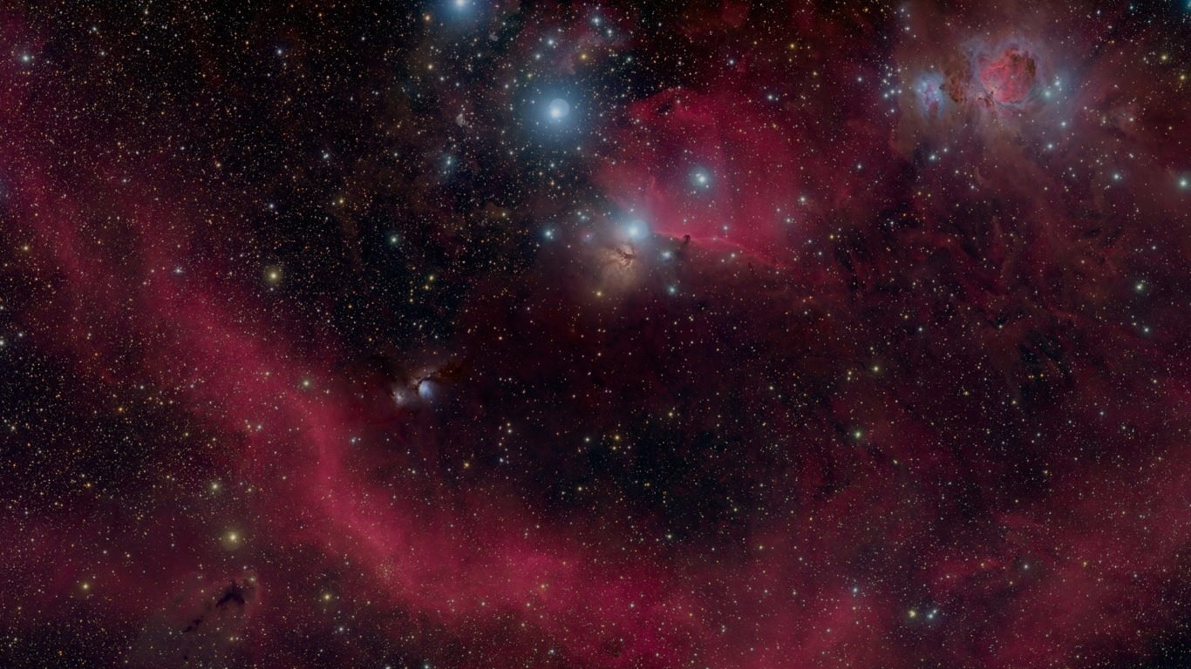
Che cos’è più bello del cielo?
„Nebulosa” di Barnard (costellazione di Orione)

Slide 3
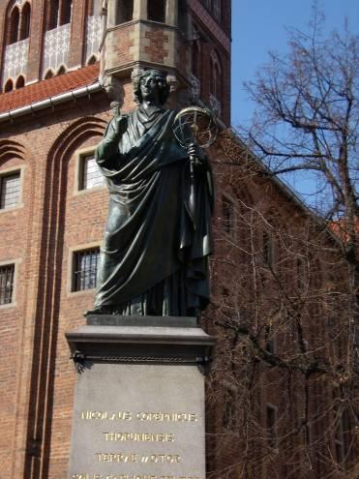
Che cosa ha fatto Copernico?
Terrae motor, solis caelioque stator

Slide 4
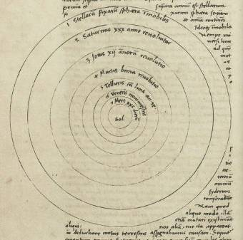
Il sistema Copernicano: pianeti girano attorno il Sole
Mercurio: - 1 orbita in 90 giorni
Venere: - 1 orbita in 9 mesi
Terra: 1 orbita in 1 anno
Marte: - 1 orbita in 2 anni
Giove: 1 orbita in 11 anni
Saturno: 1 orbita in 30 anni

Slide 5
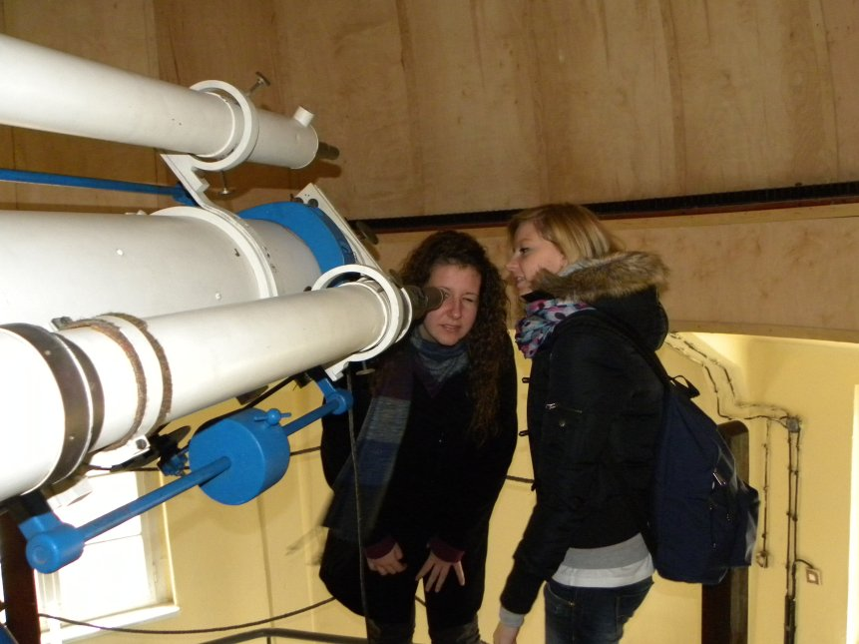
Tele-scopio a Torun
Torun, III 2011
Liceo Rosmini di Trento
Le stelle si vedono anche a pieno giorno
Foto: M. Karwasz

Slide 6
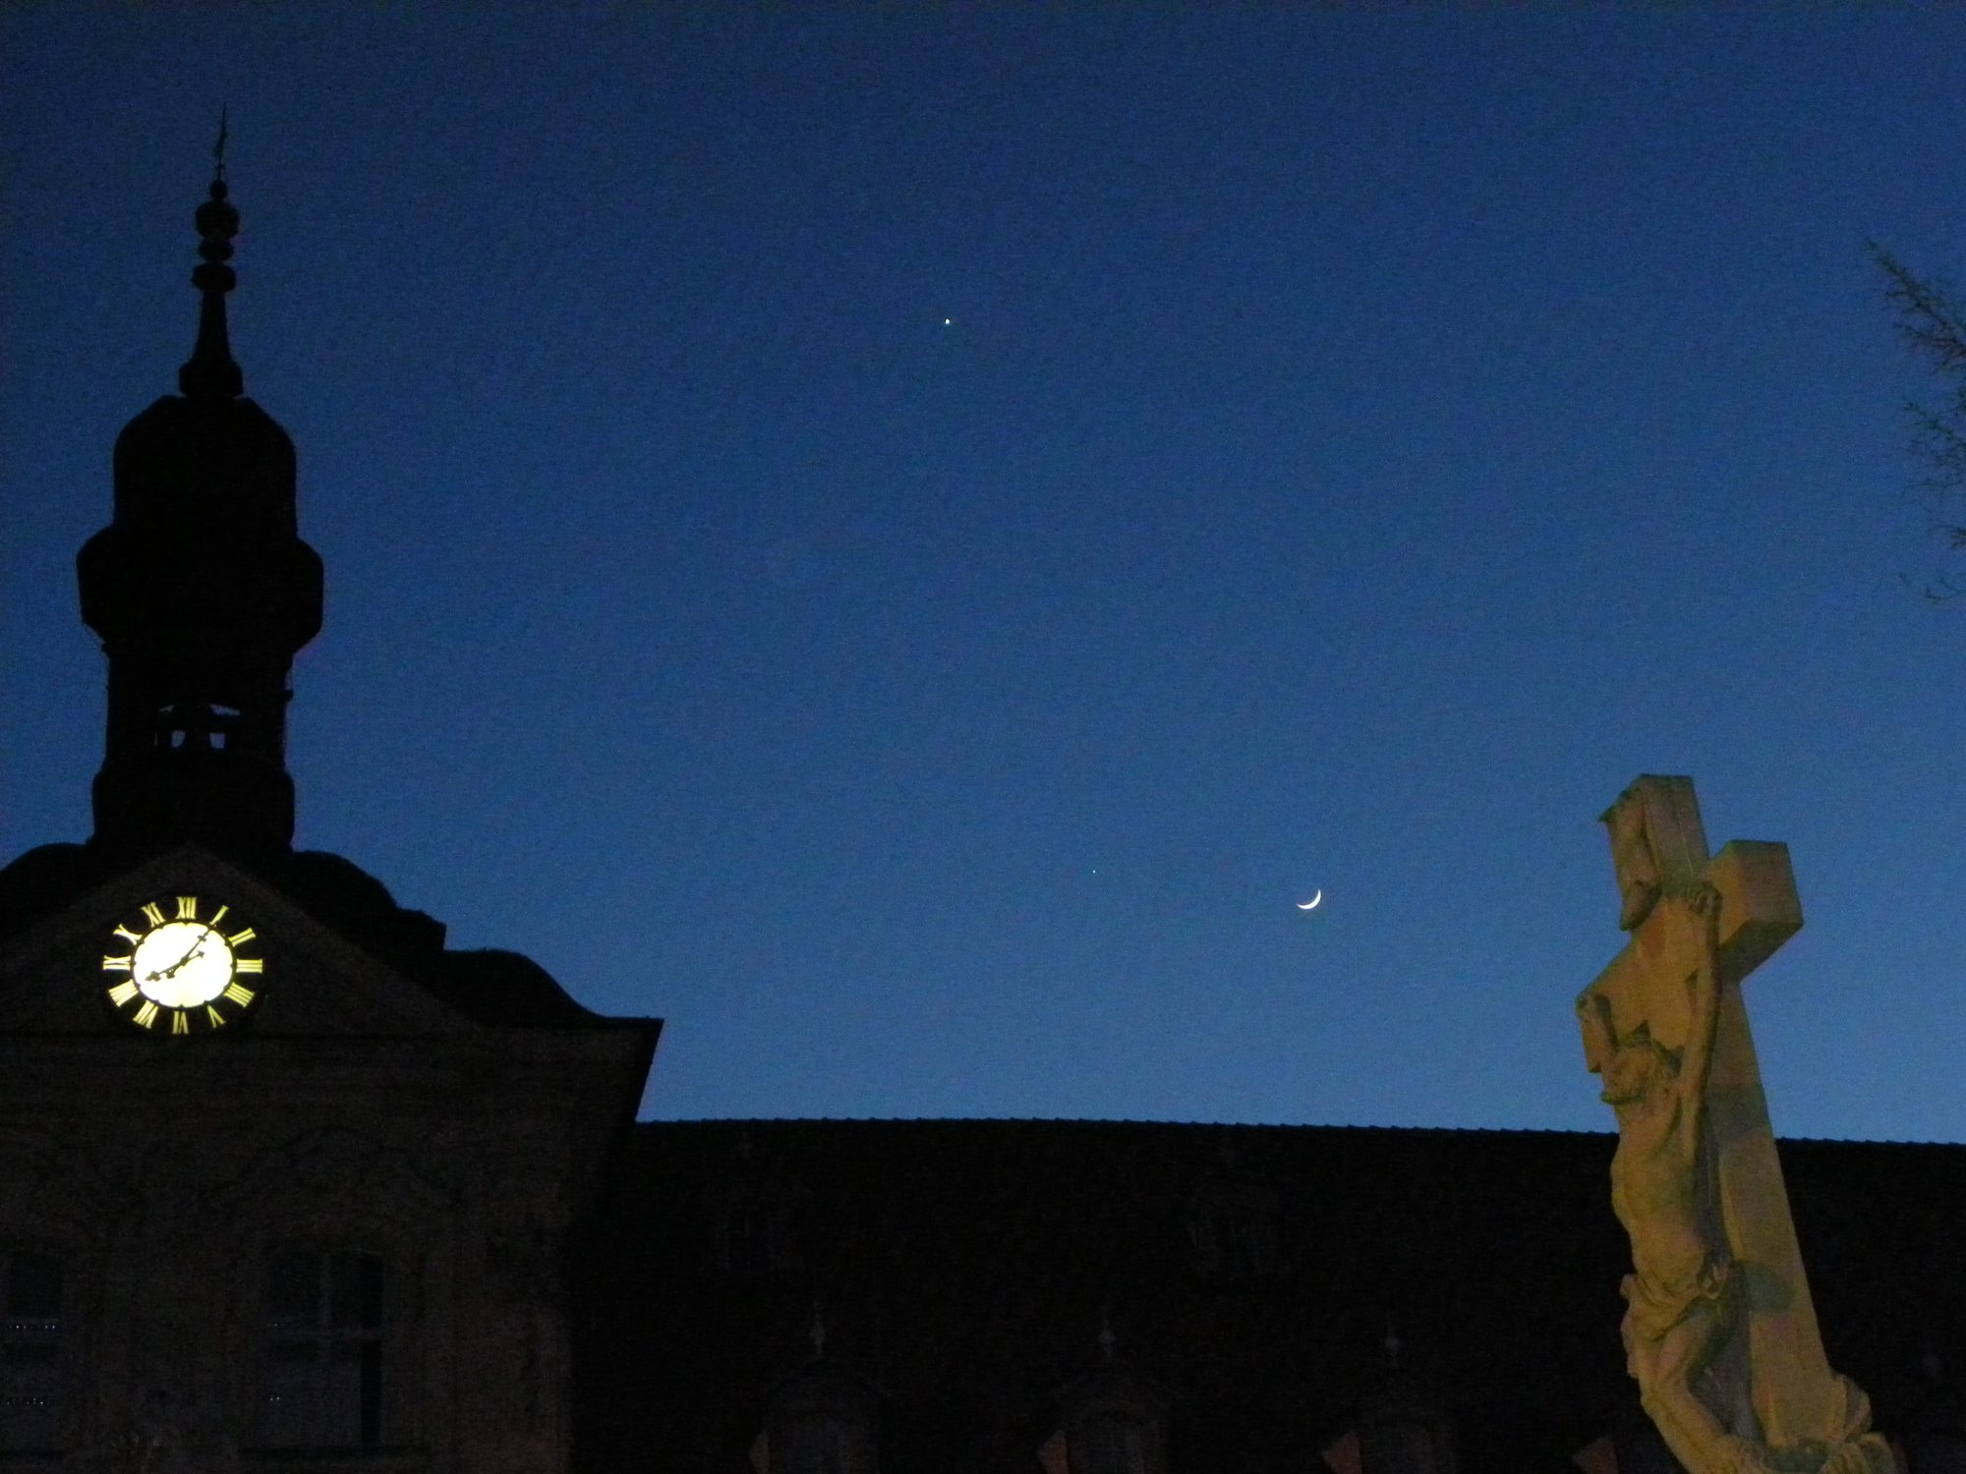
Cerca la Luna, Venere, Giove
Bamberg
25.03.2012
Foto: M. Karwasz

Slide 7
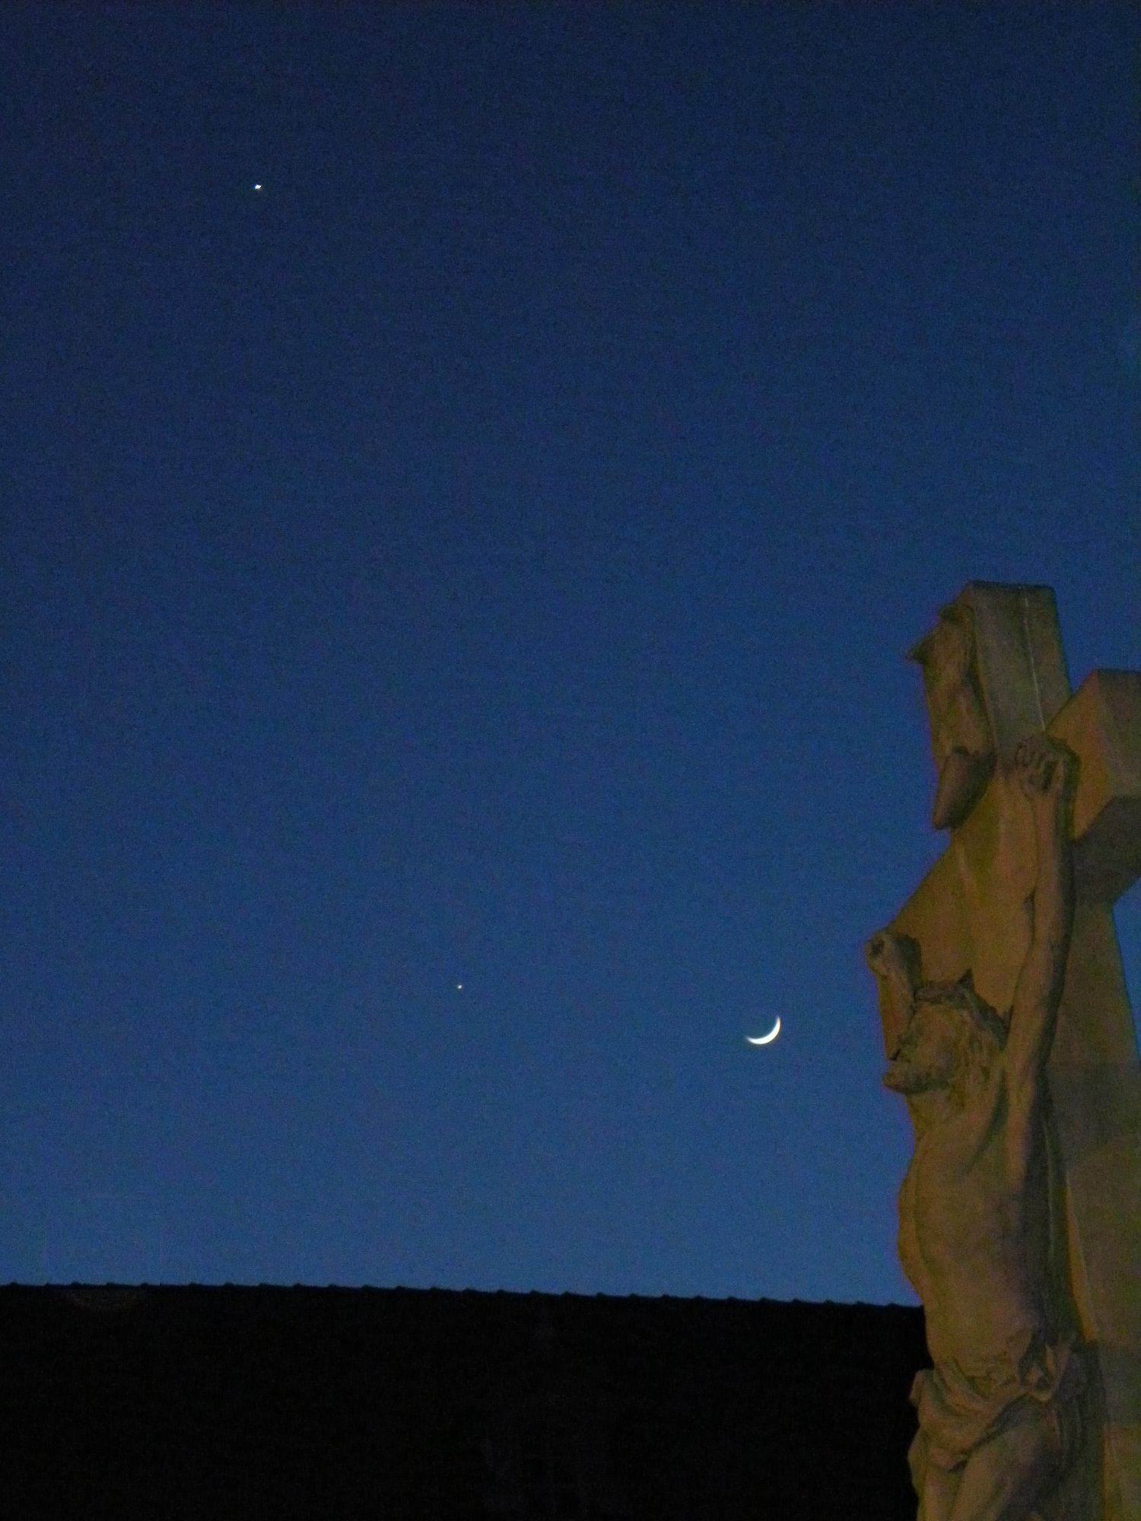
Cerca la Luna, Venere, Giove
Bamberg
25.03.2012
Foto: M. Karwasz

Slide 8
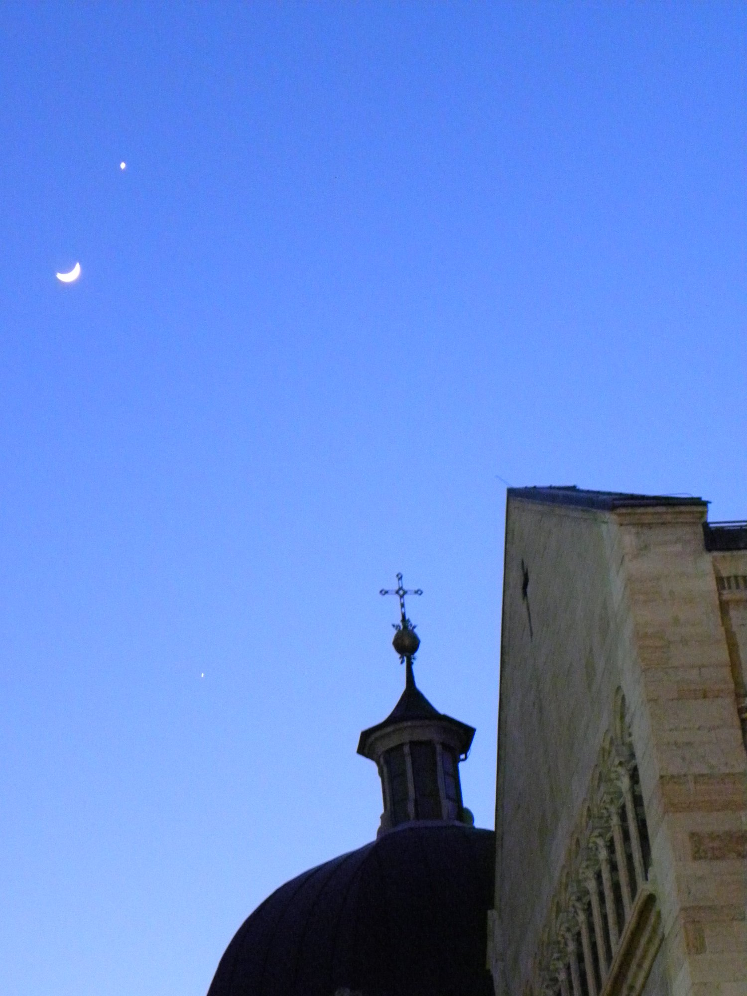
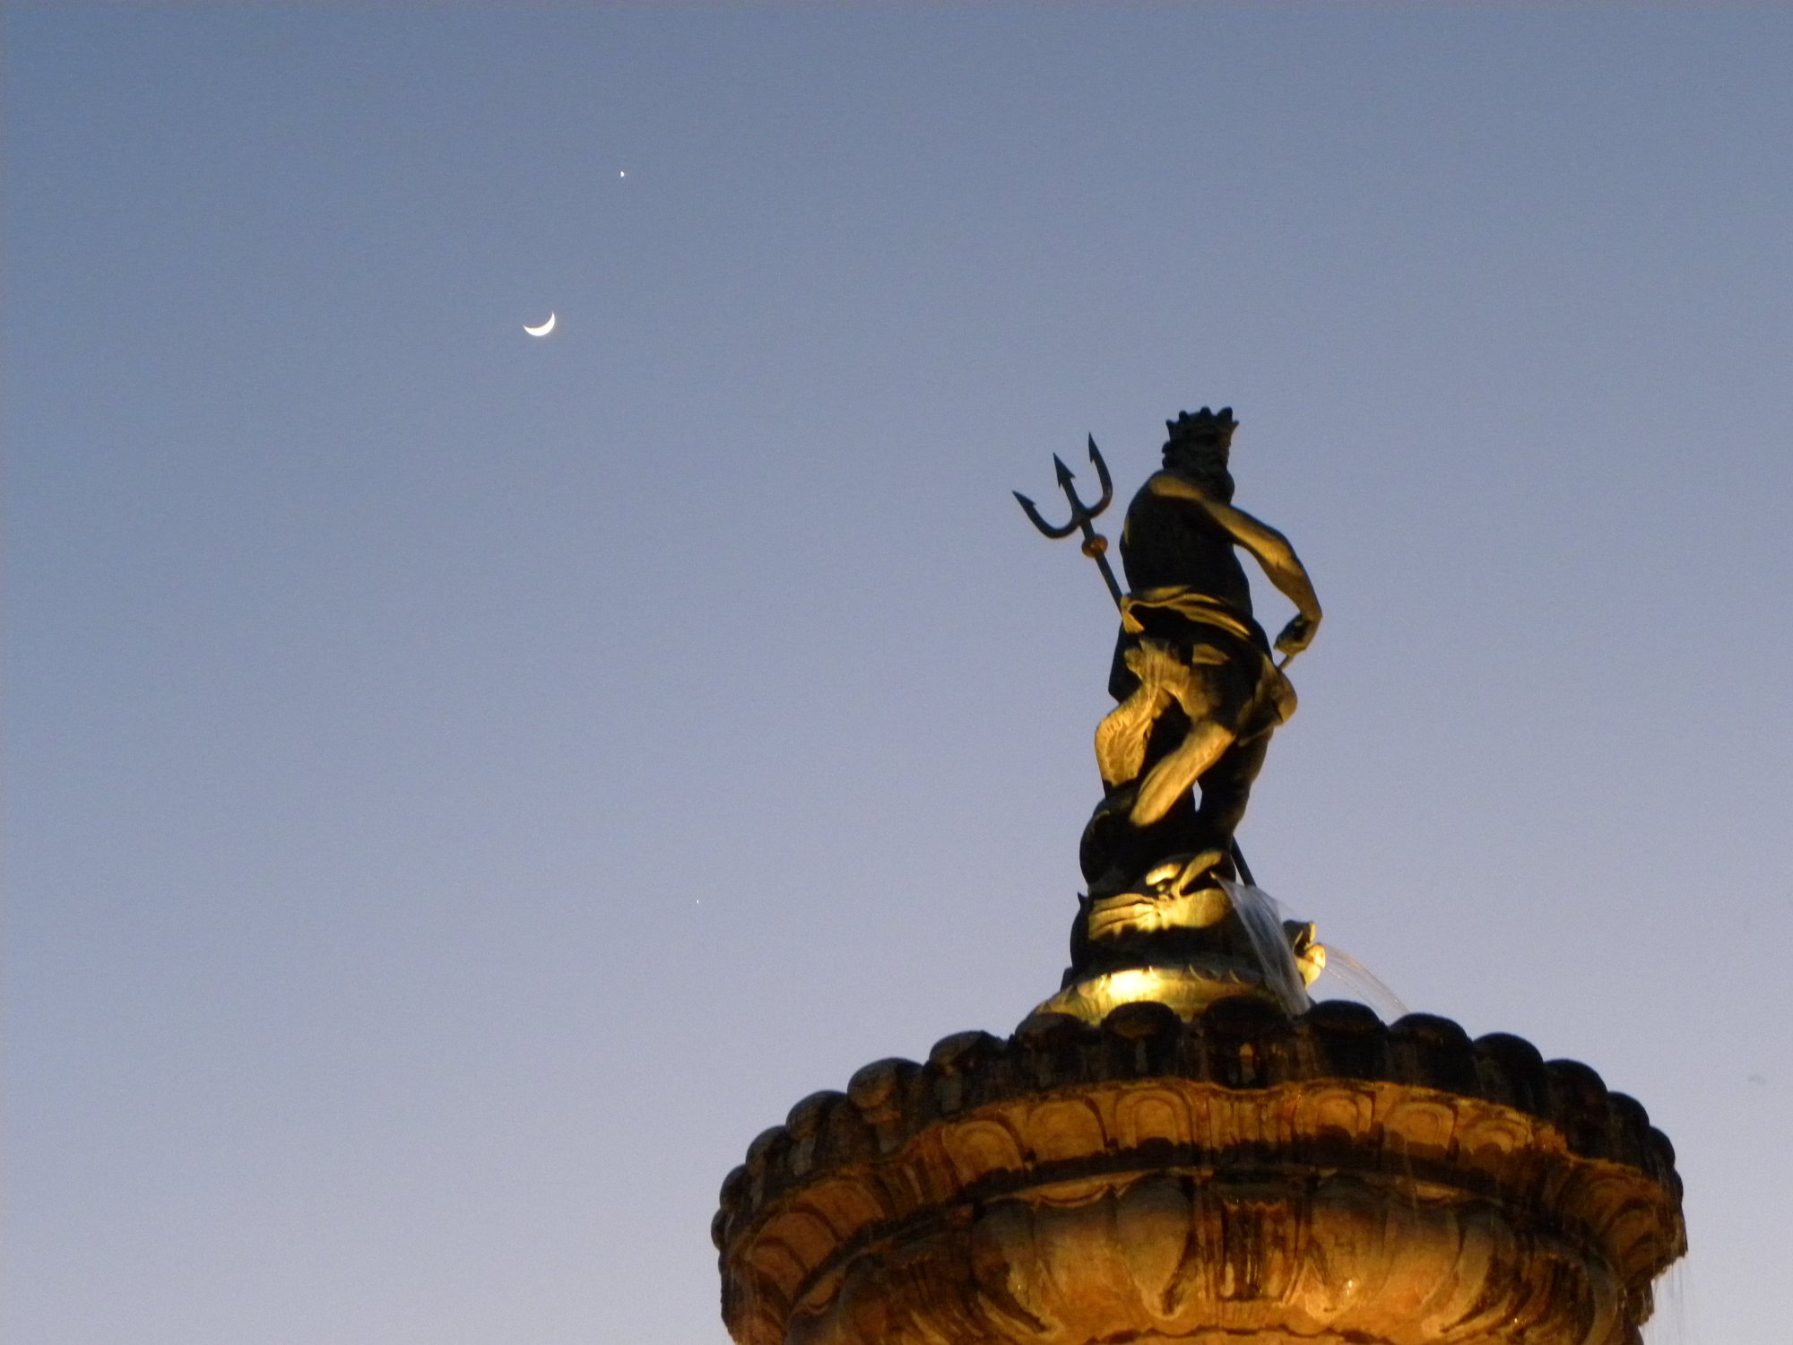
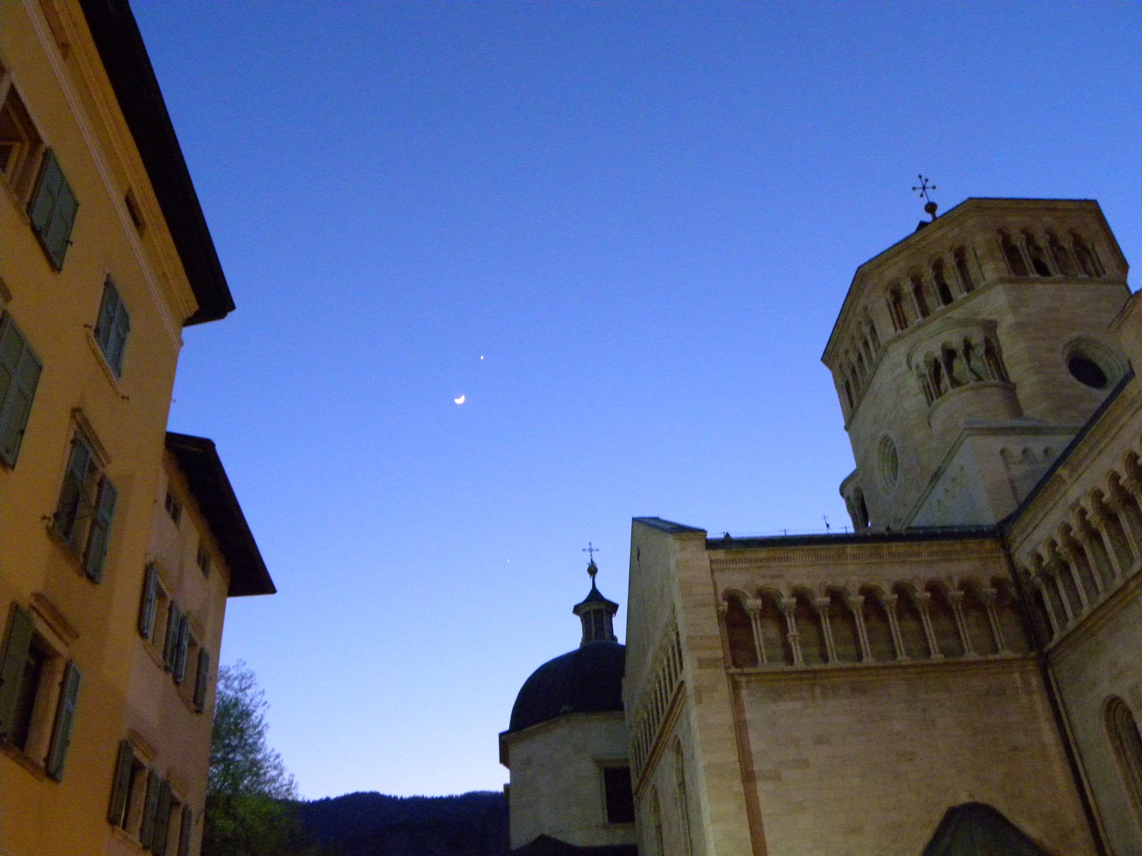
Il giorno dopo controlla, dove sono adesso
Trento
26.03.2012
Foto: M. Karwasz

Slide 9
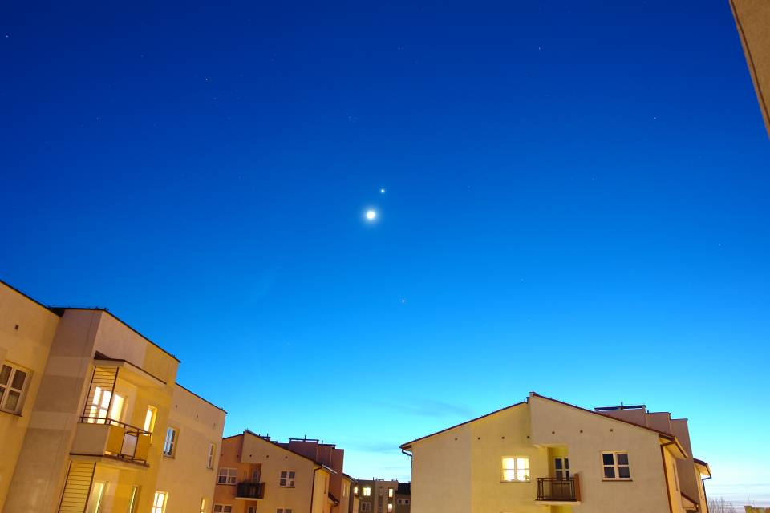
Lo stesso giorno che cosa si vede da un altro punto su globo terrestre?
Toruń
26.03.2012
Foto: K. Służewski

Slide 10
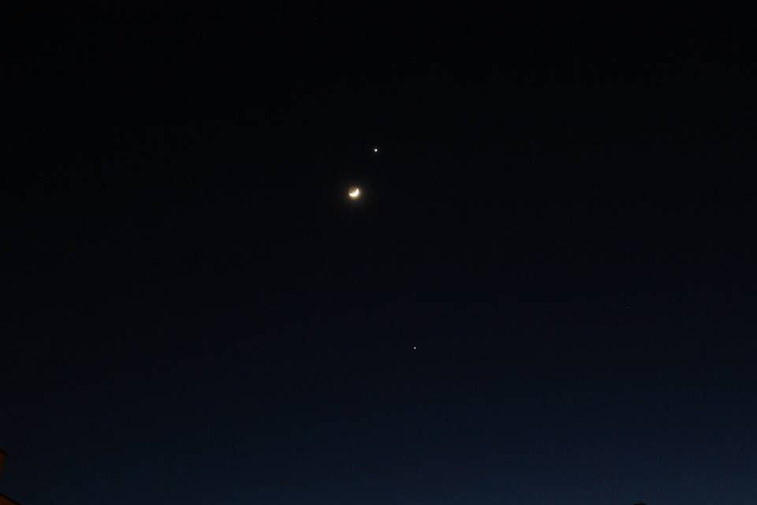
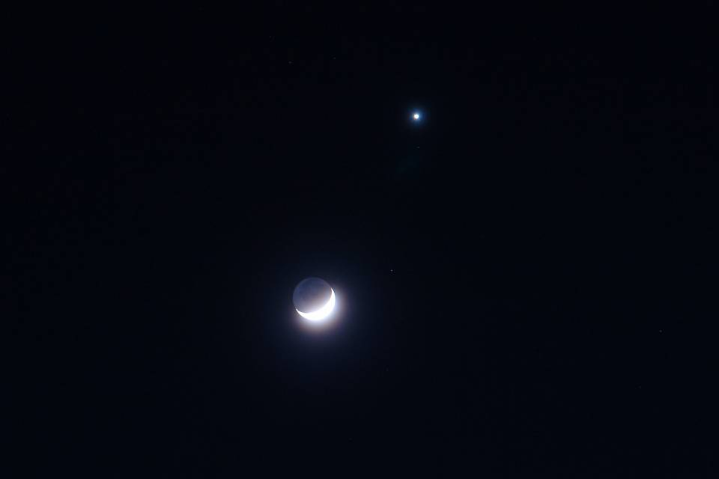
Sprawdź w innym miejscu na świecie, gdzie są tego samego dnia
Lo stesso giorno un’ora più tardi
Ingrandimento maggiore
Nota che la Luna non illuminata non è del tutto buia: viene illuminata dalla Terra che in questa fase, vista dalla Luna è in «Pleni-terro»
Toruń
26.03.2012
Foto: K. Służewski

Slide 11
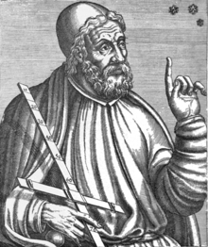
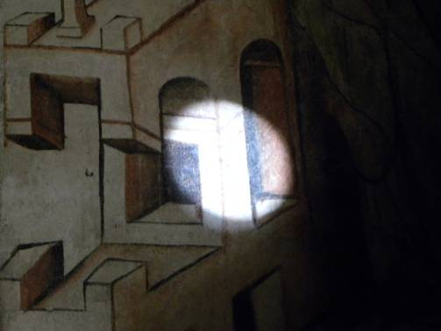
Tolemeo (151-212): Il Sole e le stelle girano
Cattedrale SS. Maria Vergine Assunta a Torun
Anche piccolo Nicolao frequentava questa chiesa.
Anche lui si annoiava durante l’omelia?

Slide 12
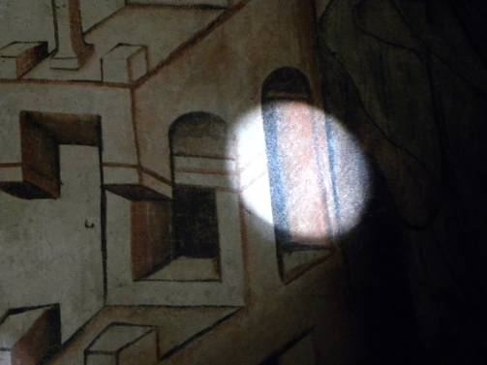
Tolemeo (151-212): Il Sole e le stelle girano
Cattedrale SS. Maria Vergine Assunta a Torun

Slide 13
Astrofili (trentini): osservatorio di Monte Bondone
Osservatorio astronomico didattico di Monte Bondone, Trento

Slide 14
Astrofili (trentini) quasi professionali (Museo delle Scienze)
Osservatorio astronomico di Rovereto (TN), 1400 m s.l.m. (un telecopio tipo Newton): cometa Hale-Bopp, 1997, vista anche ad occhio nudo
Il transito di Venere d’avanti il Sole
C. Lavarian, 06-06-2012. Foto da
Monte Bondone (Trento).
I prossimi transiti nel 2117 e 2125.

Slide 15
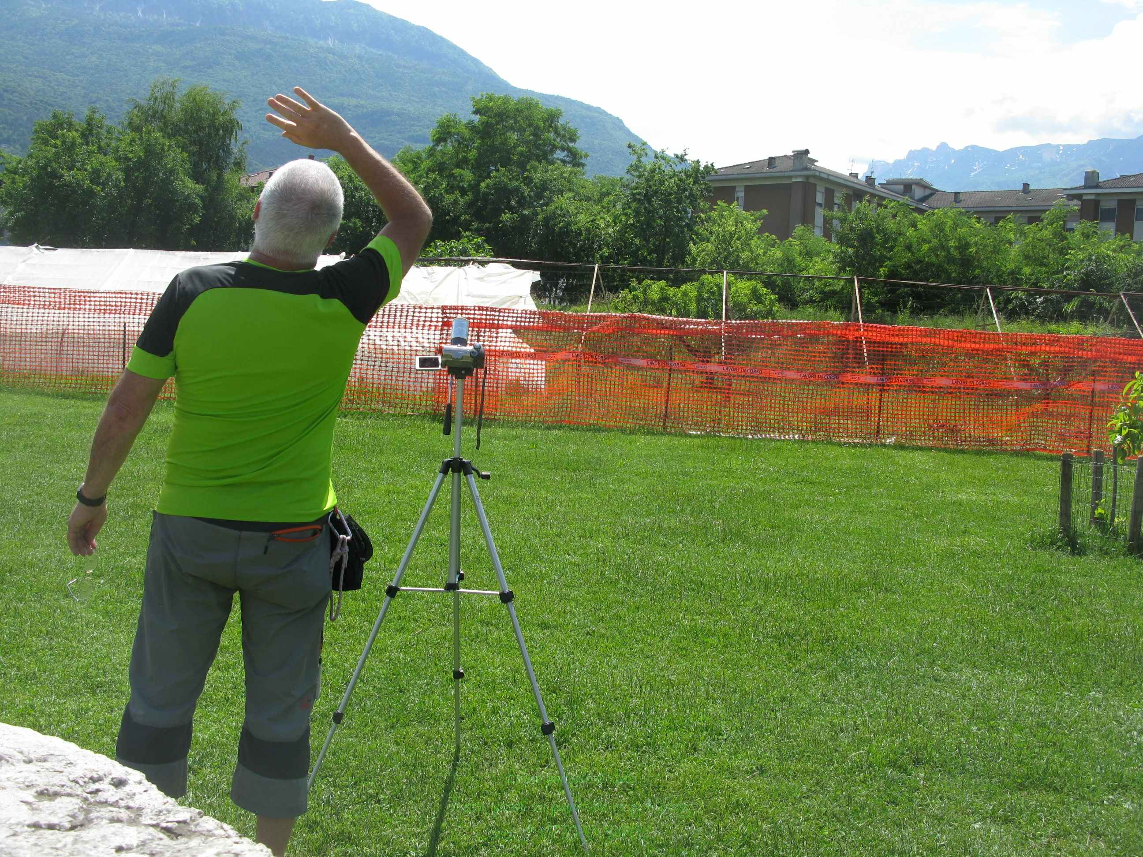
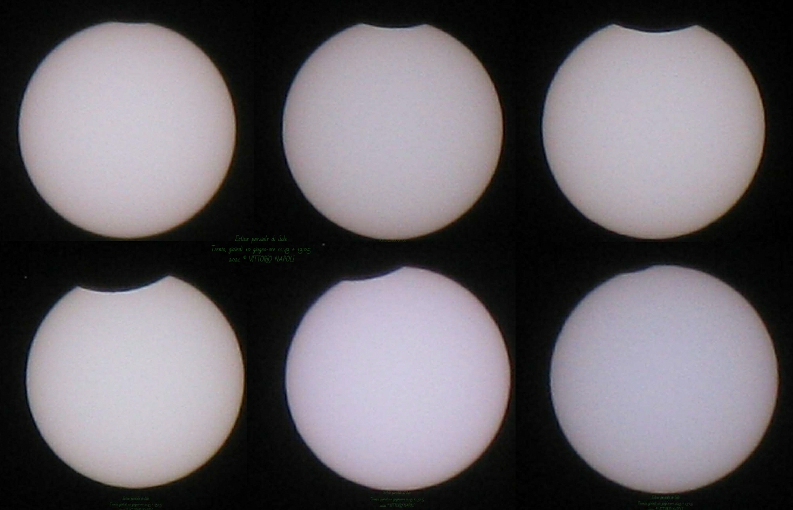
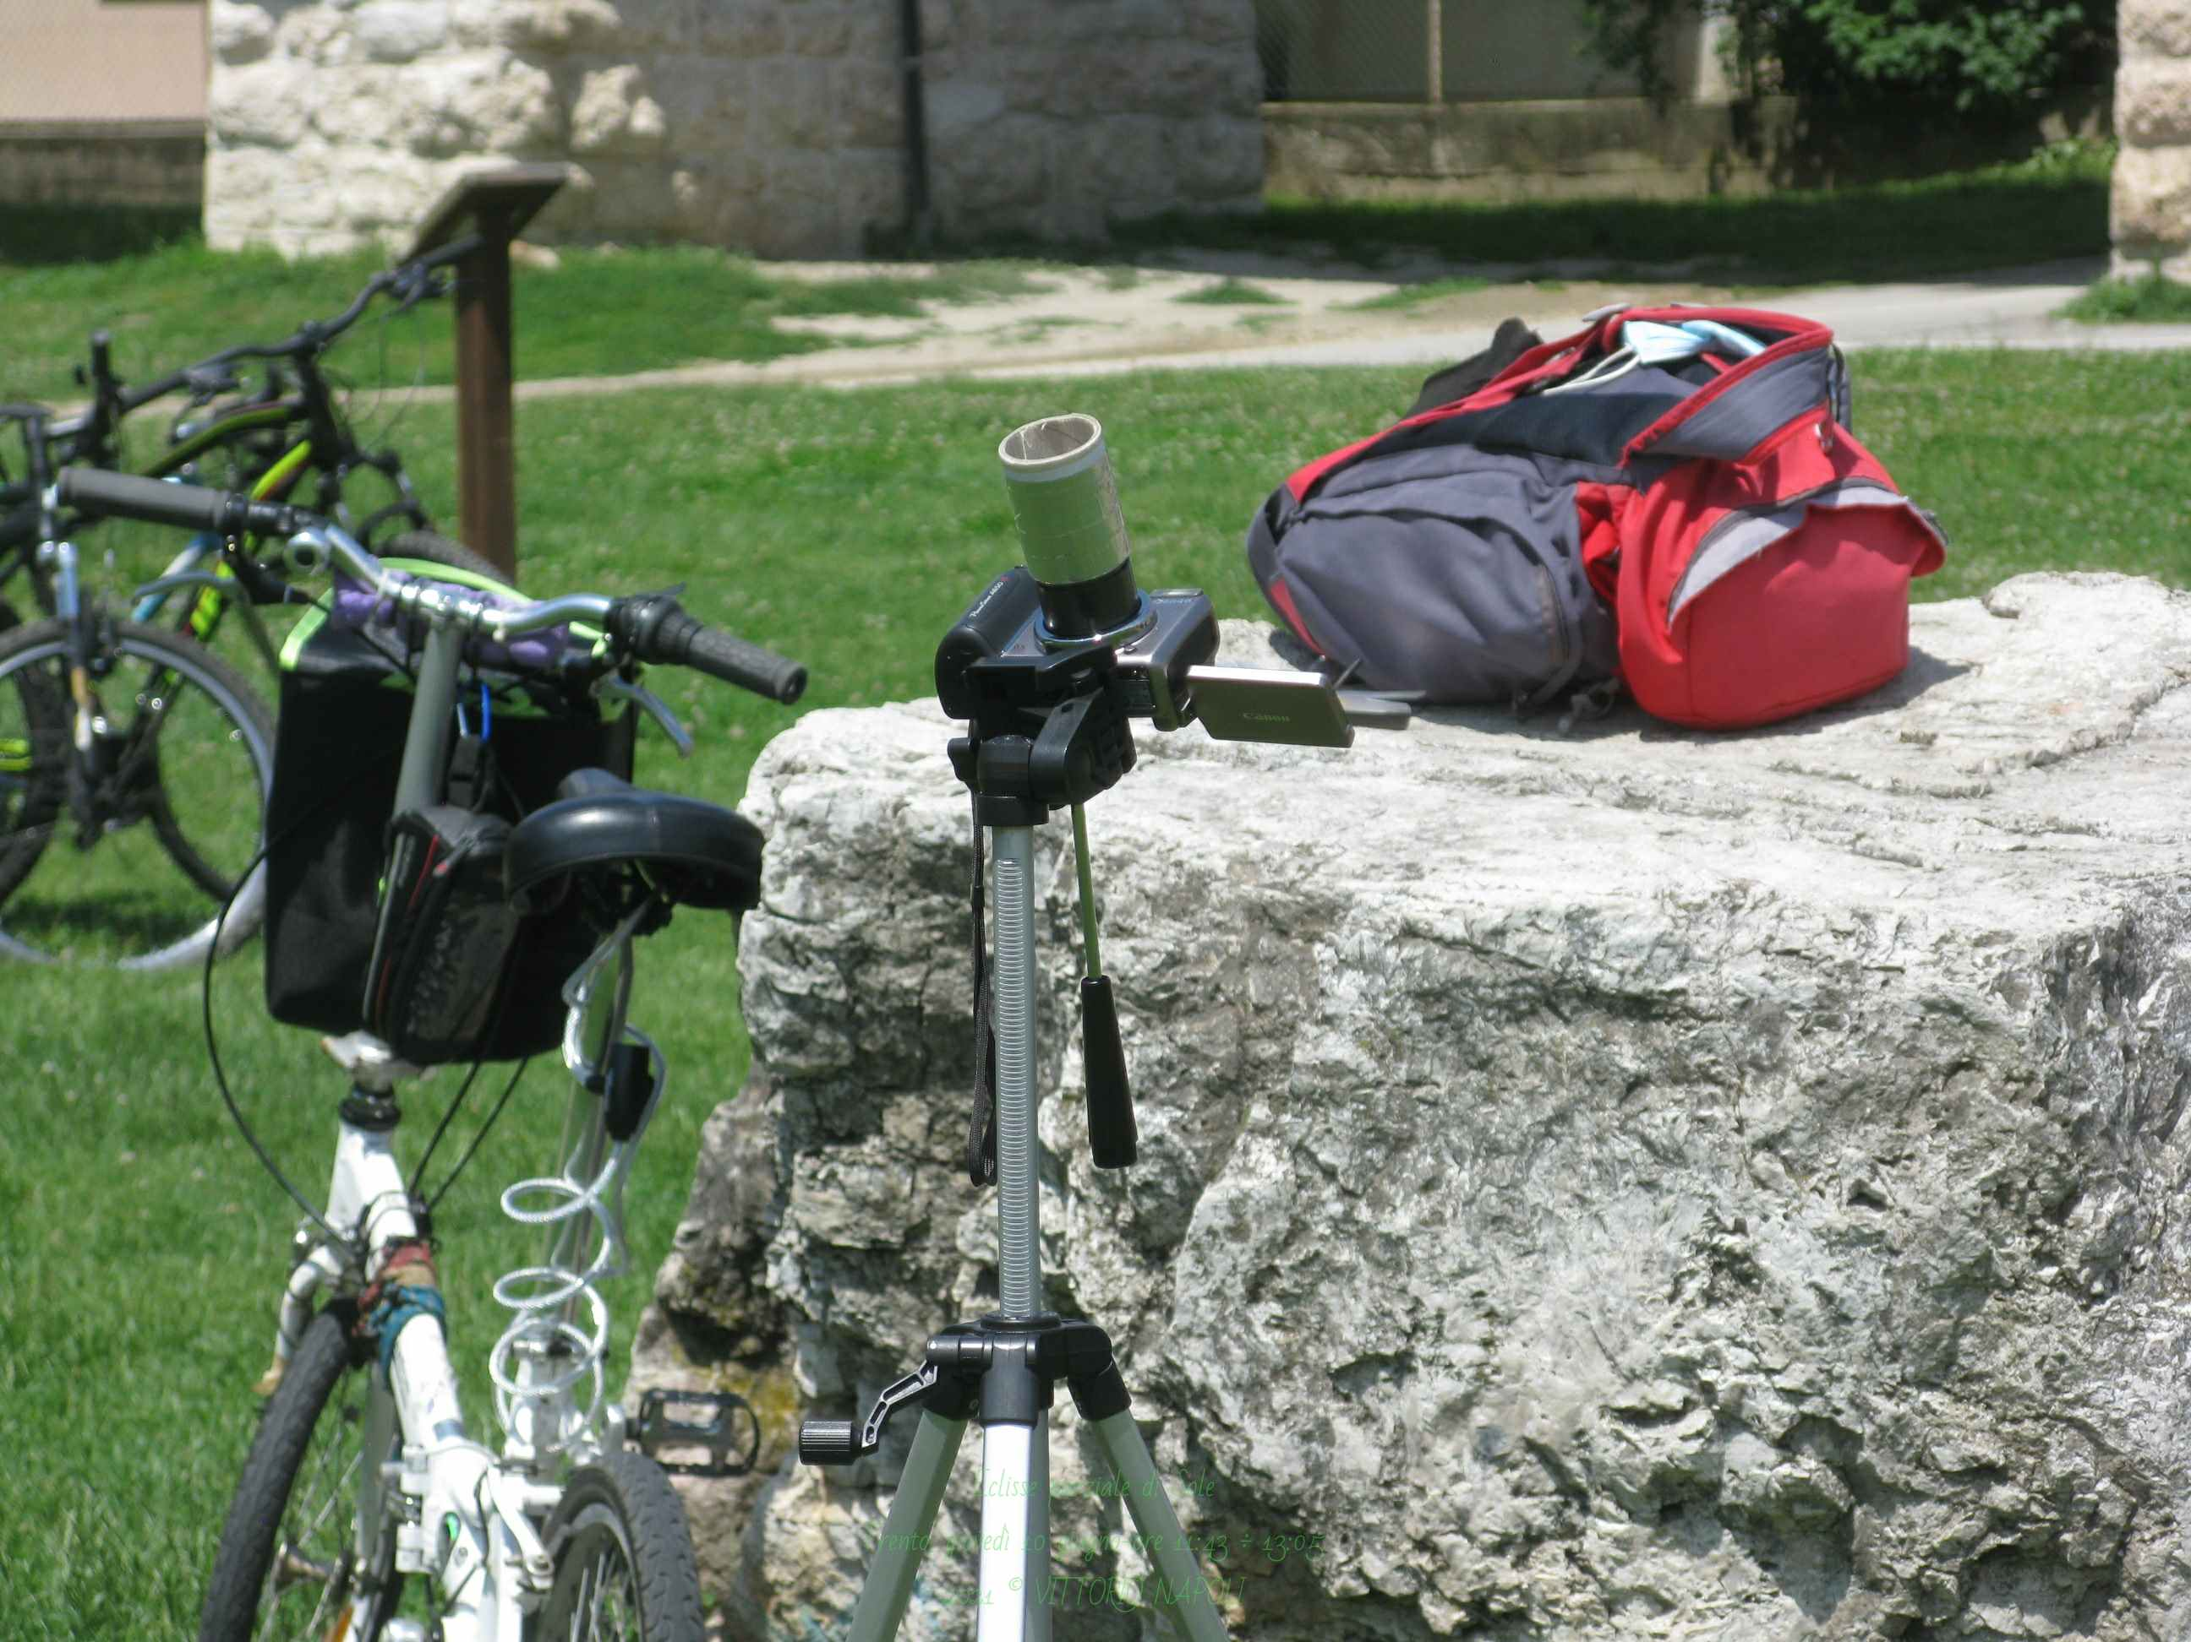
Vittorio Napoli: eclissi parziale di Sole (2021)
Trento, giovedì 10 giugno - ore 11:43 ÷ 13:05 (immagini).
Eclisse parziale di Sole. L'eclisse anulare di Sole si è verificata nelle regioni polari dell'emisfero settentrionale. Cieli sereni. Vittorio.
https://it.m.wikipedia.org/wiki/Eclissi_solare_del_10_giugno_2021

Slide 16
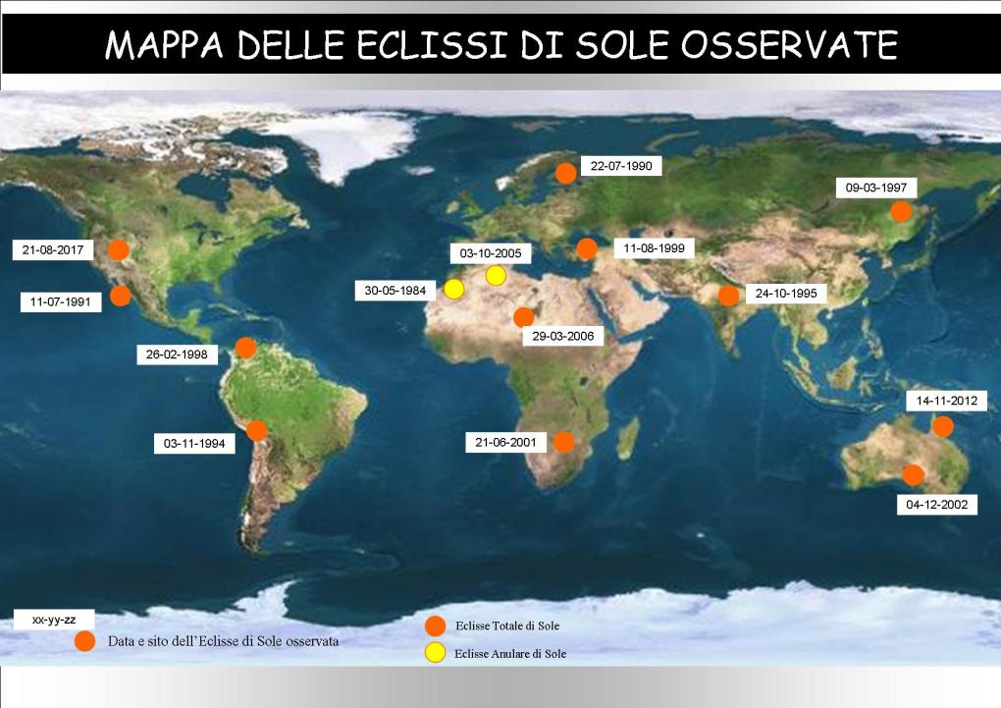
Con gli occhi propri (dott. Vittorio Napoli, Trento)
https://vittorionapoli.beepworld.it/eclissi.htm

Slide 17
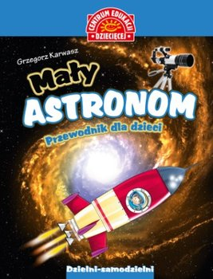
«Astronomia (non solo) per bambini»
Non è un’ennesima collezione di belle foto fatte da astronomi professionisti ma una guida costruttivista di sviluppare l’interesse di bambini per l’astronomia e via questa – alle scienze naturali in genere.

Slide 18
Scopriamo il mondo per le approssimazioni successive
Regola 1: Lo facciamo con occhi propri
Gli ‘specialisti’ – astronomi o astrofili, giovani (i.e. con la buona vista), che vivono al di fuori di grandi centri urbani, sanno nominare una costellazione dopo altra.
Noi, poveri mortali, possiamo provare di riconoscere un paio di costellazioni, condizioni meteo permettendo.

Slide 19
Costellazioni, prima essenziali, poi facoltative
Il Grande Carro (Orsa Maggiore) e la Cassiopea sono facili da identificare.
Partendo dalle due ruote posteriori del Carro si risale alla Stella Polare.
Partendo dalla Cassiopea si trova l’Andromeda, e lì la sua galassia.
Il Cigno è sopra la testa la sera d’estate.
D’inverno, a Sud, risplende l’Orione: sembra un aquilone.

Slide 20
Che cosa fa l’astronomo?
Zoologia
Geologia
Biologia etc.
Sono le materie che studiano le determinate cose: geo, bio, zoo.
La materia che studia gli astri dovrebbe chiamarsi astrologia.
In fatti, anche Copernico scriveva (solo sulla richiesta) gli oroscopi.

Slide 21
Non solo che cosa, ma anche perché
Perché?
Perché?
Perché?
Napoleone diceva:
‘Ogni soldato porta nello
zaino lo scettro del generale’
Io dico: ogni ragazzo porta
nella cartella il diploma di
Nobel. [principio di
valorizzazione dello studente+
Anche se dura un secondo: è la tua
scoperta personale.

Slide 22
Prima la motivazione
La matematica non è nata perché l’uomo ama le cose astratte, ma per poter calcolare la superfice del appezzamento del terreno in Mesopotamia o il volume di una piramide da costruire (in Egitto).
Hagar Qim, Malta
Astronomia è nata per poter calcolare le stagioni.

Slide 23
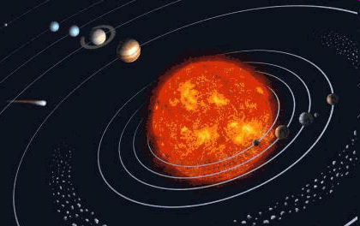
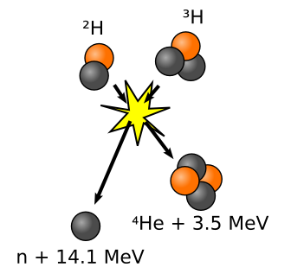
Sole, il nostro forno cosmico
¹n + ¹p → ²H ; ¹n + ²H → ³H
²H + ³H → ⁴He (+3,5 MeV) + n (+14,1 MeV)
⁴He + ⁴He → ⁸Be – 93,7 keV.
⁸Be + ⁴He → ¹²C + γ + 7,37 MeV
etc. fino al. ferro e nichel

Slide 24
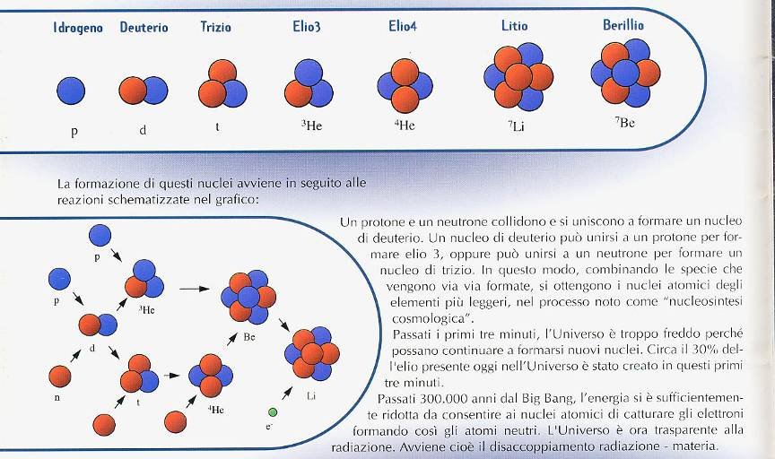
Reazioni termonucleari
600 milioni di tonnellate di idrogeno „bruciate” in elio in un secondo
«Pronti, partenza, vita!» Euresis, Mostra scientifica, Rimini, 1998

Slide 25
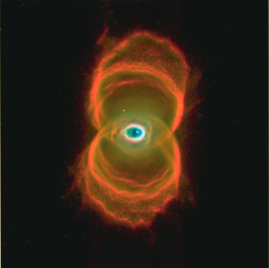
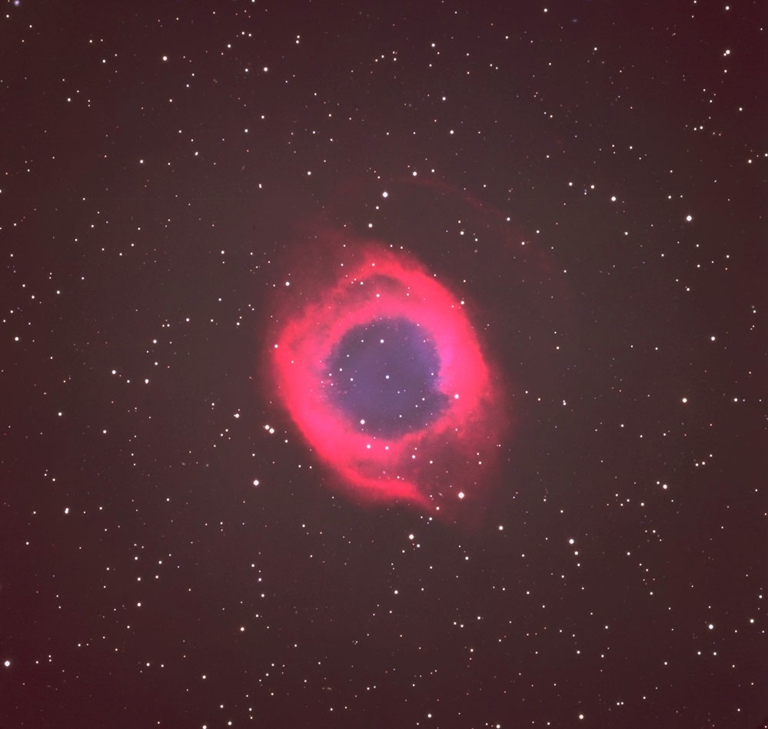
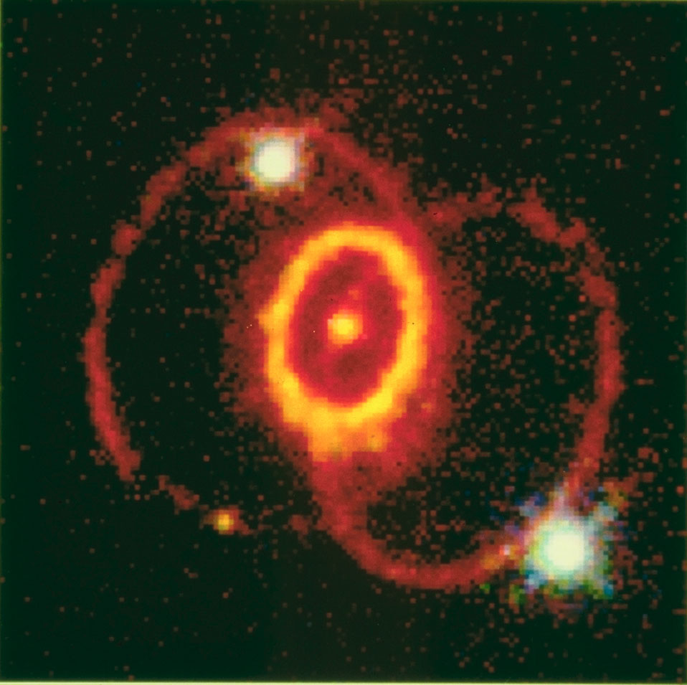
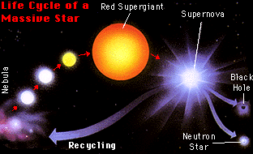
Sole = stella „riciclata”
Universo: 13,78 mld anni
Sistema solare: 4,567 mld

Slide 26
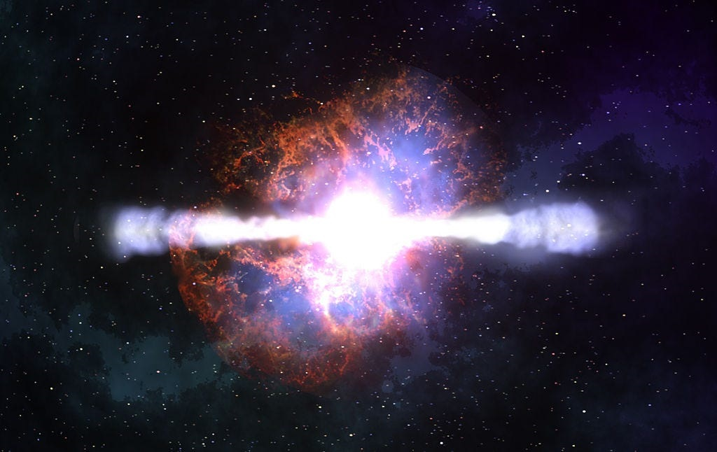
Queste esplosioni diventano fornaci per gli elementi chimici pesanti
La stelle si spegne e collassa su sé stessa. Elementi chimici, sotto un’enorme pressione, si fondono, in elementi più pesanti, come rame, selenio, piombo, e anche uranio
https://youtu.be/iMtT-4fTkjQ
https://www.universetoday.com/153993/astronomers-watch-a-star-die-and-then-explode-as-a-supernova/

Slide 27
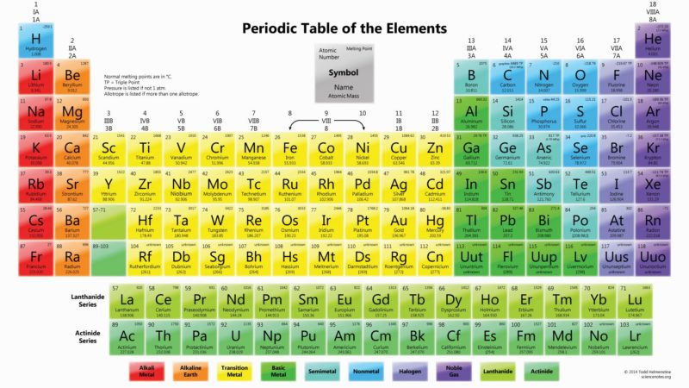
Come lo sappiamo?
Dalla tavola periodica degli elementi chimici:
Elementi più pesanti del ferro non possono essere creati nelle stelle ‘normali’
https://www.scienzafacile.com/introduzione-alla-tavola-periodica-degli-elementi/

Slide 28
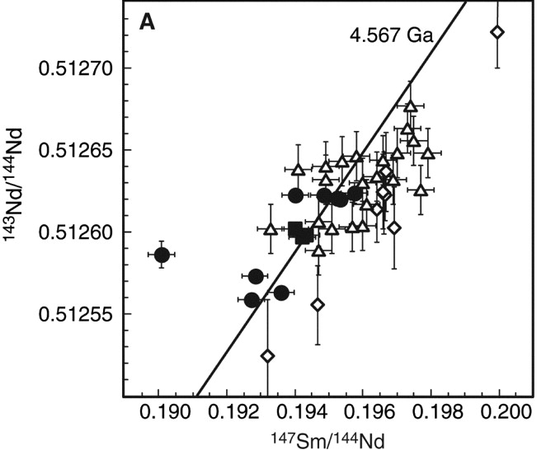
Qual è l’età della Terra?
Sapendo, che da chilo-grammo di uranio in 4,5 miliardi d’anni riamane esattamente ½ kg di esso (e il resto si è trasformato in piombo), possiamo misurare le quantità di uranio e di piombo in un campione di roccia e risalire quando quell’uranio si è formato. Tutte le stime concordano: l’età della Terra è di 4,567 mld d’anni.
Qui furono studiati altri elementi chimici
radioattivi: niobio e samario
Science 321, 1828 (2008); Jonathan O'Neil, et al. Neodymium-142 Evidence for Hadean Mafic Crust
Science 309, 576 (2005); M. Boyet, et al. Silicate Earth 142Nd Evidence for Early (>4.53 Ga) Global Differentiation of the Silicate Earth

Slide 29
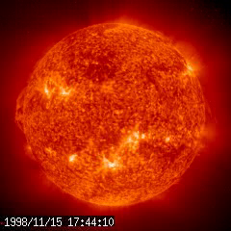
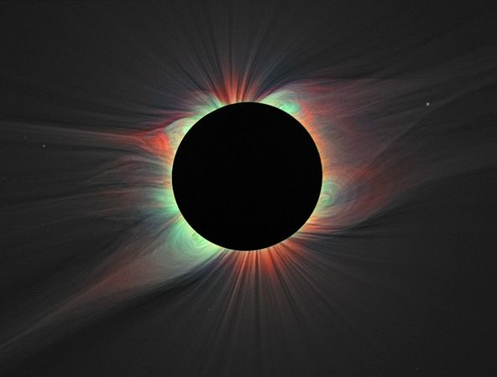
SOHO – studi del Sole nelle diverse regioni spettrali
“Corona” solare, cioé la sorgente del “vento” solare
NG13_iron-sun_11783_600x450
R = 1,5 mln km (100x raggio delle Terra). Terra dista 150 mln km
15 mln °C all’intero, «fotosfera» a 5500 °C

Slide 30
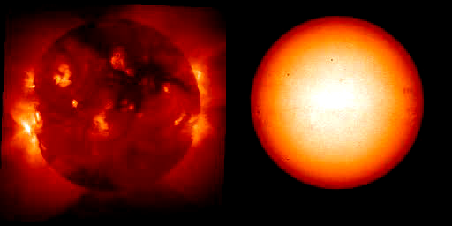
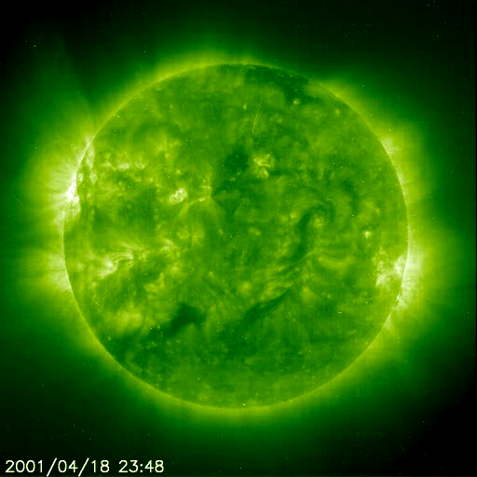
„Macchie” solari [Galileo] – cioè ultra caldi pozzi del campo magnetico
‘Macchie” sono fatte di plasma molto caldo, e per quello sembrano nere nello spettro visibile
Grazie alle osservazioni sistematiche di Galileo sappiamo che le macchie solari influenzano il clima
Le „protuberanze”, cioè esplosioni di plasma
Visione nei raggi X

Slide 31
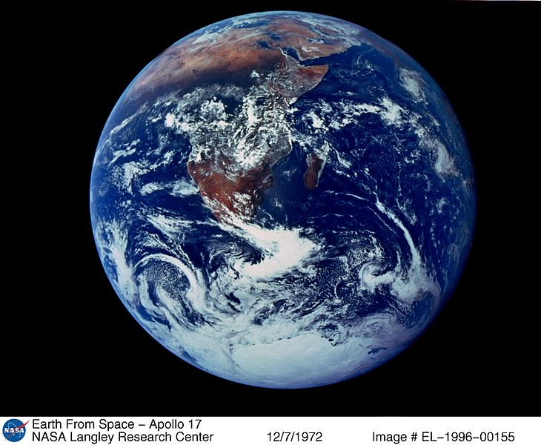
Il pianeta blu
Vista dal cosmo, solo la Terra è blu:
la sua atmosfera contiene ossigeno!

Slide 32
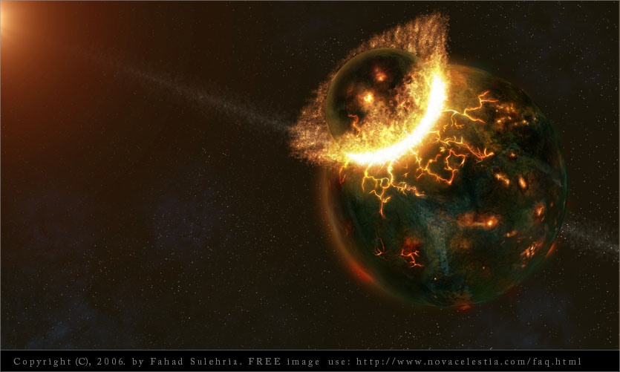
Il giorno più terribile nella storia della Terra (0+100 mln anni)
Circa 100 mln d’anni dopo la formazione della Terra, un oggetto delle dimensioni del Marte urtò la Terra, ancora semi-liquida.
Una gigantesca goccia della lava si staccò e si solidificò in 24 ore. Fu il giorno più terribile nella storia della Terra.
L’asse terrestre tuttora rimane un po’ storta.

Slide 33
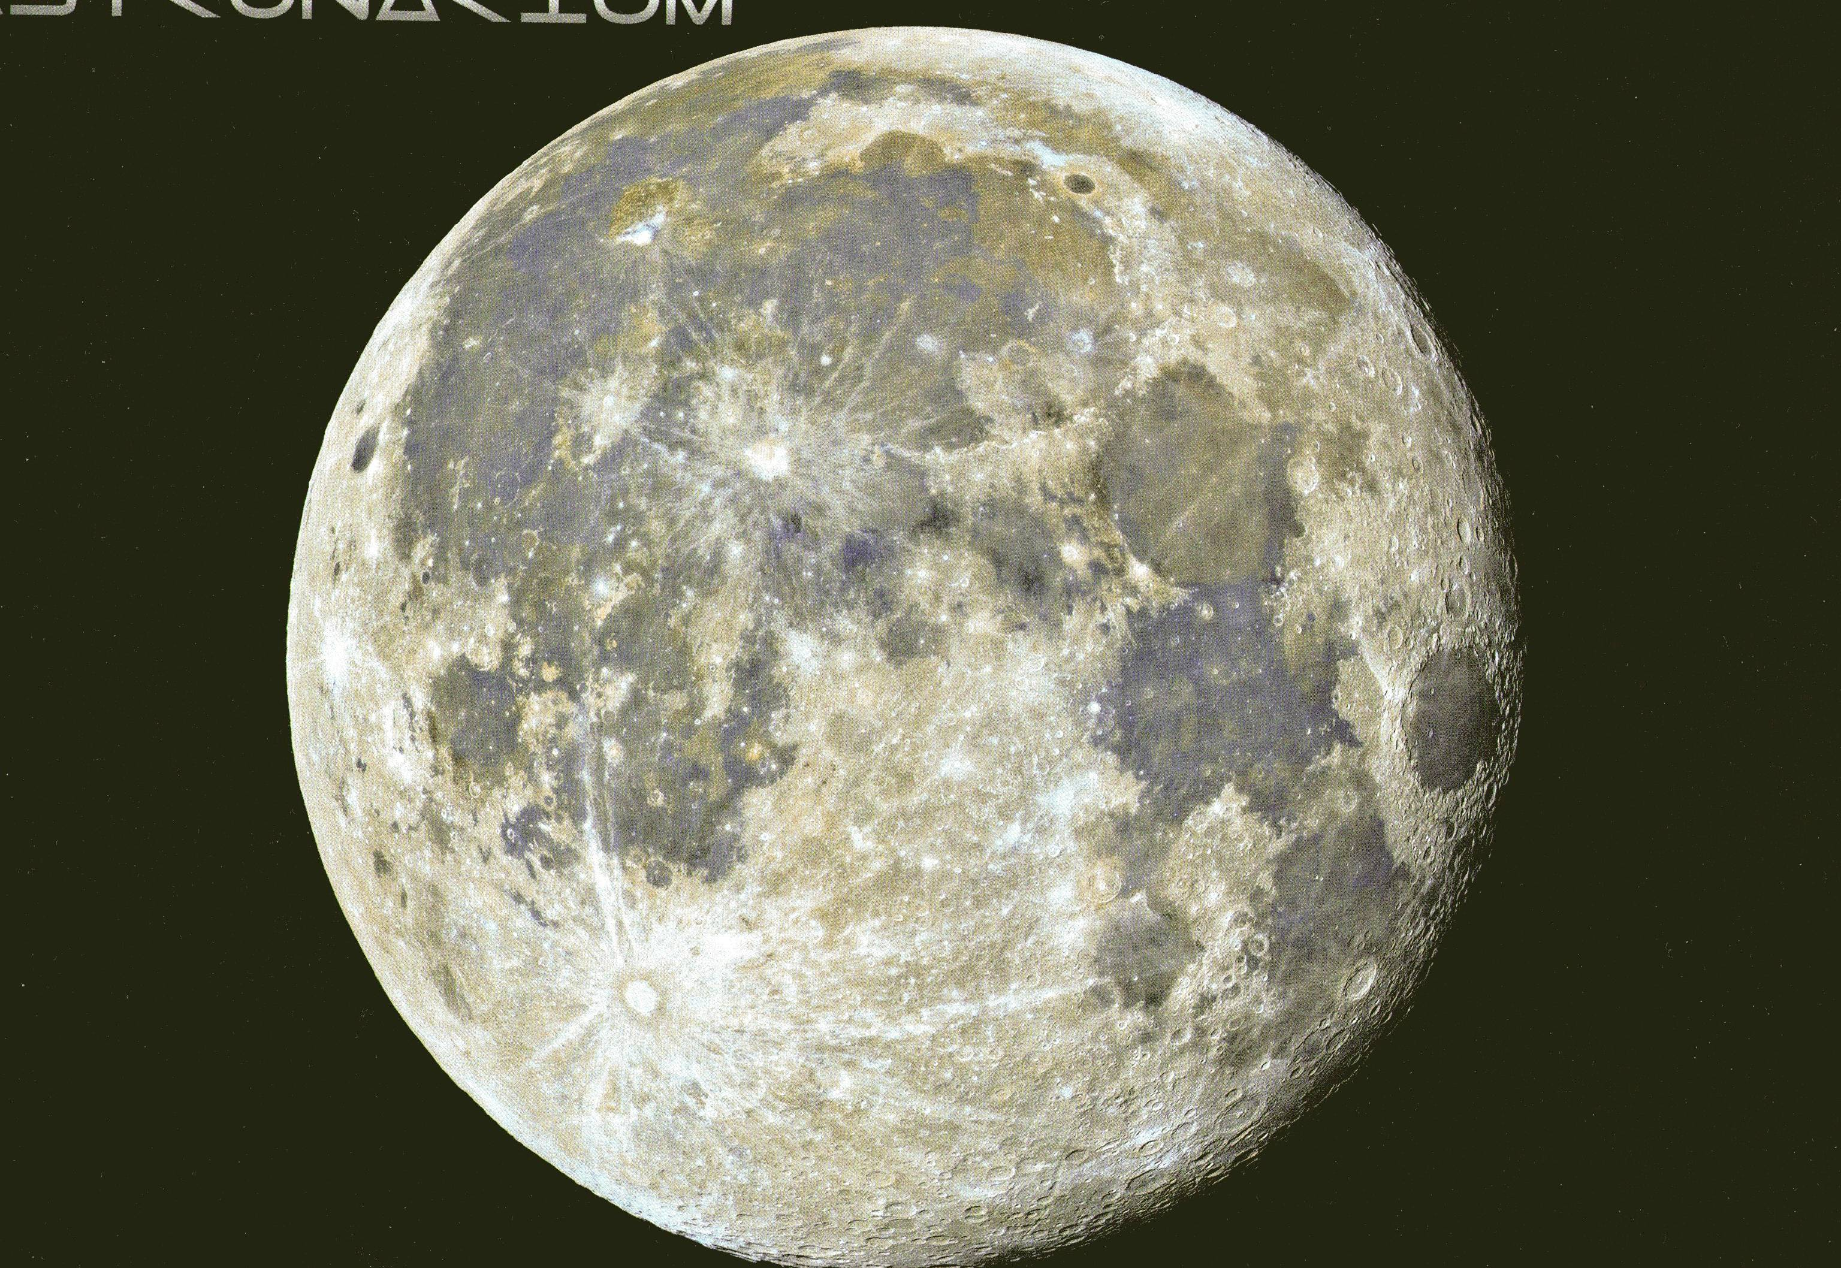
Luna: cratere Copernico
La Terra dista dalla Luna solo 380 mila km (364-404 mila km),
cioè appena 10 lunghezze della sua circonferenza.
Si può dire, che Terra-Luna sono un sistema doppio (binario)

Slide 34
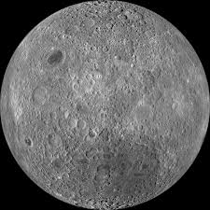
„Dark side of the Moon”
L’altro faccia della Luna, quella „esterna”,
riceve un pesante bombardamento di meteoriti

Slide 35
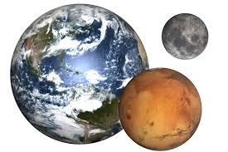
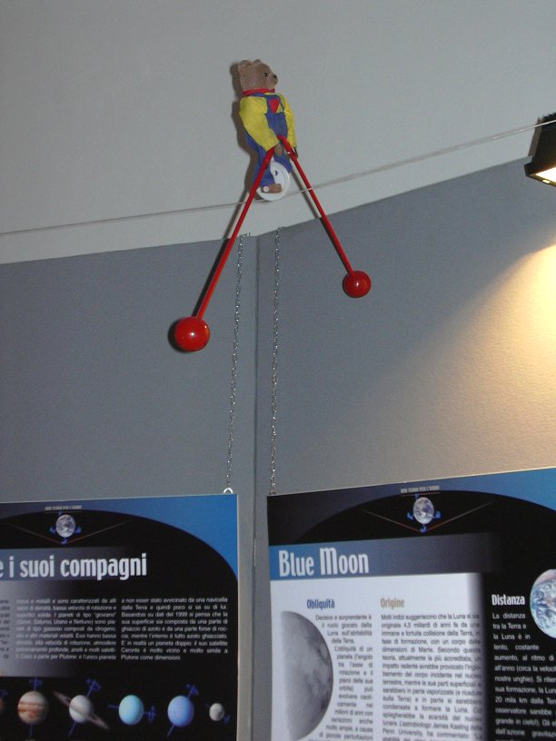
Satellite, cioè un compagno della camminata
Le simulazioni via computer mostrano che senza la Luna l’asse
terrestre entrerebbe nelle oscillazioni caotiche in giro do 10 mln anni

Slide 36
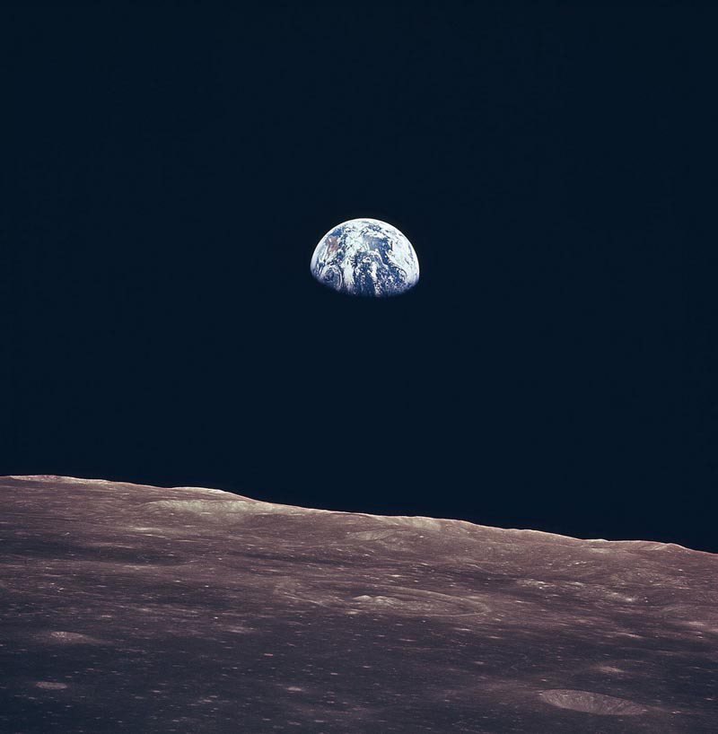
Terra – sulla Luna è il nostro lampione
Rimane ‘appesa’ sempre nello stesso punto sul cielo,
ma illumina meno quando diventa ‘Terra nuova’.

Slide 37
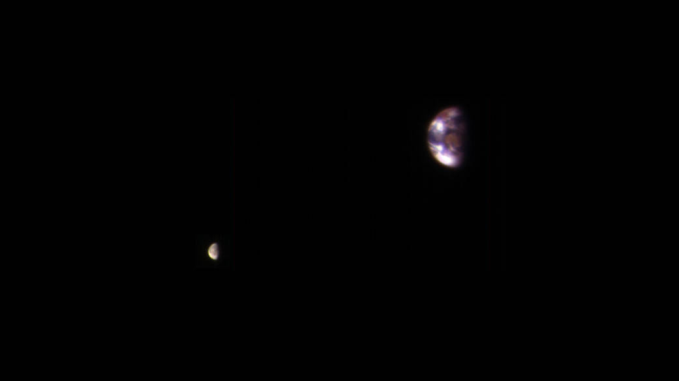
La Luna e la Terra viste dal Marte
Źródło: NASA

Slide 38
Il sistema Solare, vecchio 4.567 mld di anni
Quattro pianeti ‘interni’ (0,38-2 AU), tellurici (cioè fatti dalla materia pesante, 5g/cm³)
Quattro pianeti esterni (5 – 30 AU), giganti, e gassosi

Slide 39
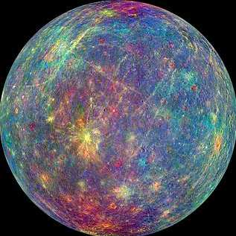
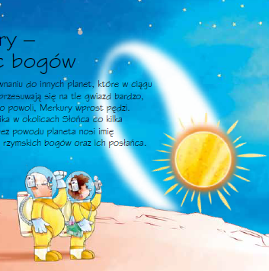
Mercurio, corre per i dei
Raggio 0,4 R_{o}
Distanza dal Sole 0,31-0,47 AU
Gira in 88 giorni (nostri)
Densità 5,4 g/cm³ (come Terra):
forse fatto di metalli preziosi?
1 giorno a Mercurio dura 2 anni (suoi):
il sole sorge, poi rientra, poi sorge
per bene…
Mercurio

Slide 40
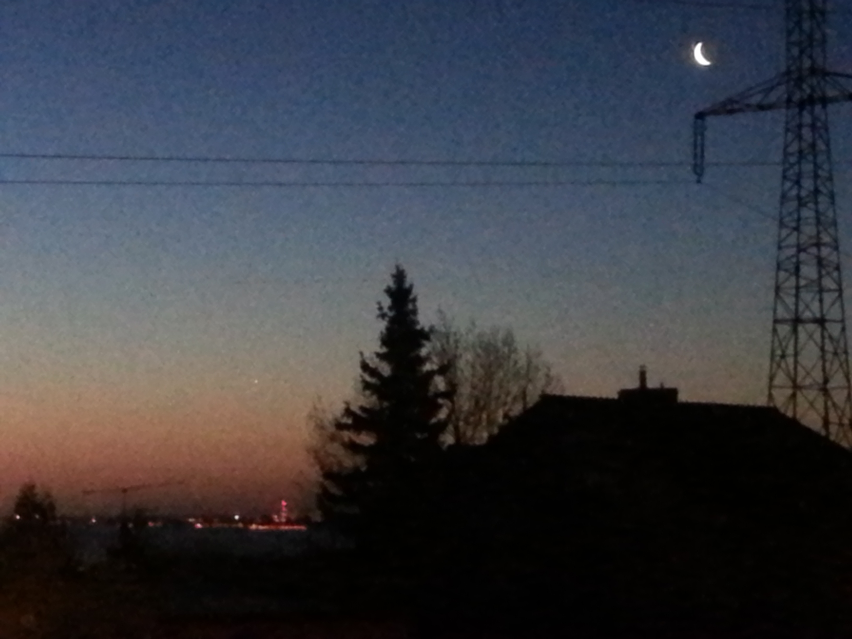
Il primo pianeta: Mercurio
http://dydaktyka.fizyka.umk.pl/nowa_strona/?q=node/525
Fot:o: GK, Sopot

Slide 41
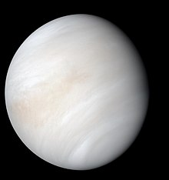
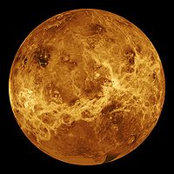
Venere, sorella della Terra
Venere
Raggio come la Terra (0,95 R_{o})
Distanza dal Sole 0,72 AU
Ruota attorno il Sole in 9 mesi (nostri)
1 giorno a Venere dura ½ anno (suo)
Venere, come l’unico pianeta, gira nella
direzione contraria.
Densità 5,2 g/cm³ (come Terra)
Il pianeta più caldo: > 400 °C
Atmosfera piena di acido solforico

Slide 42
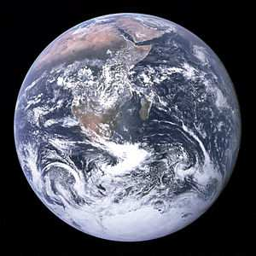
Terra, l’unico pianeta blu
Terra
Distanza dal Sole 1 AU (per definizione)
L’asse inclinato 23,5°
Campo magnetico
Effetto serra +33K

Slide 43
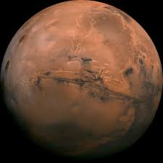
Marte: l’incubatore della vita (???)
Telluriche:
- „terricci”:
Mercurio,
Venere,
Terra
Marte
Distanza dal Sole 1,38-1,67 AU)
Rivoluzione: 2,1 anno
Durata del giorno: 24h 39’
Asse inclinato: 25,2°
Temperatura: -140°C ÷ +35°C
Monte Olimpo: 12 km altezza
Valle Ma’adim: 700 km lunga, 12 km larga, 2 km profonda
(creata da fiumi o glaciali ?)
Atmosfera: CO₂ (N₂ 2%), 0,006 atm. Effetto serra: +3K

Slide 44
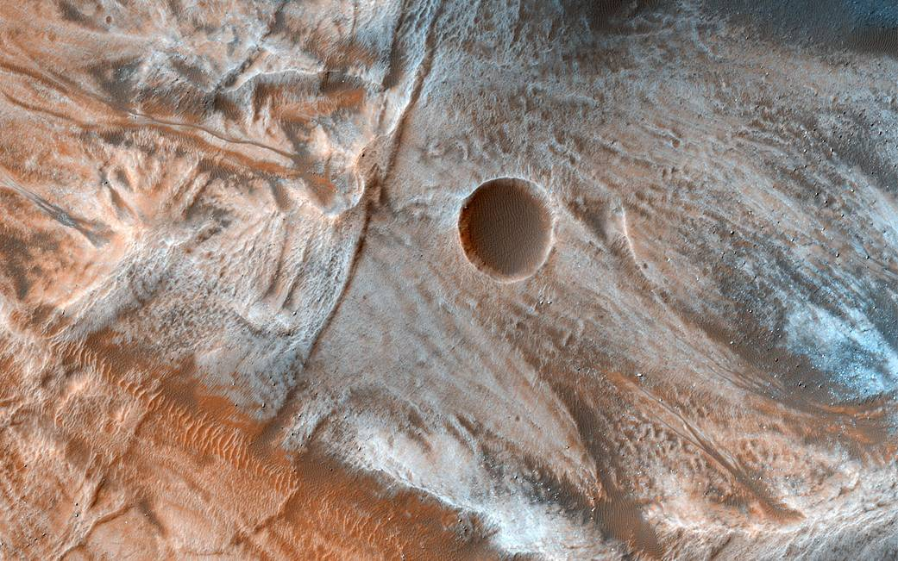

Sembrano deserti della Terra
Miejscami jest ona kamienista
NASA
Na biegunach piach jest wymieszany z lodem

Slide 45


Sembrano le dune
Wichry przesypują wydmy
NASA
Wiatr (i woda?) wyrzeźbiły dziwne figury

Slide 46

Giove, un gigante buono
11 volte più grande della Terra
320 volte più massiccio
Fatto d’idrogeno
e in ¼ di elio, se ci fosse un po’ più grande, rispenderebbe come una stella
Dista 5AU dal Sole
Di suoi circa 80 satelliti (conosciuti), una parte fu catturata (girano
nella direzione retrograda): Giove ci protegge dagli impatti disastrosi
Per essendo gigantesco, gira in 10 ore, ciò causa venti spaventosi

Slide 47

Giove e suoi quattro satelliti
(pianeti Medicei, Galileo, 1610)
Io, Europa,
Ganimede,
Callisto.
Perfettamente
allineati, sono
come un piccolo
sistema planetario,
che cambia ogni
notte
I periodi di rotazione sono in risonanza: 1:2:4: (10)
Il periodo di rotazione dell’Io è di 1,77 giorni.
Si possono vedere con un binocolo: a parte le righe spettrali dell’elio (He) è il quadro più bello della Natura

Slide 48

Io: i geyser di km altezza di zolfo liquido
Il corpo (pianeta/ satellite) geologicamente più attivo
nel Sistema Solare: 300 vulcani, geyser alti anche 500 km.
Temperatura sulla superficie fino a 2000°C.

Slide 49

Europa: coperta di acqua ghiacciata
Lo stratto di ghiaccio, di spessore di 600 (?) km.
Sotto, magari, un oceano di acqua liquida,
e al centro un nucleo roccioso?

Slide 50

Ganimede: il satellite più grande nel sistema Solare
Più grande del Mercurio, fatto di ghiaccio (H₂O)
e rocce (silicati) molto antichi (4 mld di anni) .

Slide 51

Ganimede: il satellite più grande nel sistema Solare
Più grande del Mercurio, fatto ghiaccio e rocce molto antiche (4 mld di anni)
Un’atmosfera molto rarefatta contiene tracce di ossigeno.
Potenzialmente Ganimede potrebbe essere una base per astronauti.

Slide 52

Calisto: massacrato dalla pioggia di meteoriti
Il terzo per grandezza satellite nel Sistema Solare.
Non è da escludere la presenza dell oceano di acqua nel sottosuolo,
(e della vita?)

Slide 53



Lune di Giove – la più grande scoperta di Galieo
... Quin etiam impensius amavit Ganymedem puerum formosum, Trois Regis filium, adeo etiam assumptâ aquilæ figurâ, illum humeris impositum, in cœlum transportavit, prout fabulantur poetæ... à me vocatur... Tertius ob luminis Majestatem Ganymedes... [Io,] Europa, Ganimedes puer, atque Calisto, lascivo nimium perplacuere Jovi
https://en.wikipedia.org/wiki/Ganymede_(moon).
Io Europa Ganimede Calisto

Slide 54

e tanti altri satelliti, di cui molti probabilmente catturati sulla loro rotta verso la Terra
I satelliti ‘retrogradi’ sicuramente non posson fare la parte del sistema originale
Amalthea, un satellite non molto grande, sembra di essere fatto
del metallo incandescente.

Slide 55


Saturno, un altro gigante, protettore
9 volte più grande della Terra, ma ‘solo’ 95 più massiccio
Densità media 0,7 g/ cm³ . Caldo all’interno > 11.700 °C
Dista 10 AU dal Sole
Notato da Galileo, come un pianeta con un capello («Il Saggiatore»)

Slide 56

Urano, anche esso con anelli, ma in ‘perpendicolare’
4 volte più grande
della Terra, con l’asse
di rotazione quasi ‘di traverso’
e sottili anelli
Dista 20 UA

Slide 57

Nettuno, visto probabilmente da Galileo, è un pianeta ‘calcolato’ da matematici
Urano e
Nettuno – giganti
di ghiaccio
Distanze (in AU.)
Legge di Bode: log x/z/x
Legge di Karwasz:
Mercurio, Venere, Terra, Marte, planetoidi
3/8, ¾, 3/3, 3/2 (3)
Giove, Saturno, Urano, Nettuno
(3) 5, 10, 20, 30

Slide 58

Il sistema Solare all’ora della cena
Mercurio
Venere
Terra
Marte
Giove
Saturno
Urano
Nettuno
Citta’ vecchia di Toruń
Foto e idea : M. Więcek

Slide 59

Orco, ed oltre, cioè i pianetini „plutonoidali”
Pluto,
Orco,
Makemake
Haumea,
Sedna,
Eris
etc.
Pluto fu degradato dalla nomina ‘pianeta’ nel 1999.
La sua orbita è molto allungata da 30 a 40 AU.

Slide 60

Plutone i Caronte
(pianeti nani)
Stige, Notte, Cerbero, Idra.
Plutone e’ piu’ piccolo della Luna
Fontanna
Skraplanie tlenu i argonu
Bajki robotów
https://it.wikipedia.org/wiki/Plutone_(astronomia)

Slide 61



Oceani di azoto liquido, con ghiaccio di metano
Sonda Horizon, 2015
Bajki robotów

Slide 62

Le scoperte di nuovi pianetini sono ancora in corso
Pluto,
Orco,
Makemake
Haumea,
Sedna,
Eris
etc.
Le orbite di Pluto e di Orco sono complementari
Sedna ha un orbita estremamente allungata
Eris, la dea della discordia, ha subito creato una lite tra gli scopritori

Slide 63


Le comete – hanno portato la vita sulla Terra?
10e2296b000600824963b822.jpg
Cometa di Halley (ogni 88 anni), Hale-Bopp (1997). Le comete, in realtà, sono degli amassi della neve sporca (H₂O, con le volte H₂S, NH₃, CH₄ etc.).
Si crede, che arrivano dalle zone remote del sistema Solare.
Due code: una di polvere, curva lungo la traiettoria, lasciata dietro,
e un’altra gassosa, respinta dal vento solare

Slide 64
Che cosa vediamo sul cielo?
I Greci erano convinti che
le ‘stelle cadenti’, sono dei
fenomeni atmosferici. Così
le hanno chiamato ‘meteori’
Poi, distinguevano le meteore
in volo da queste cadute sulla terra: meteoriti. Non è
una distinzione importante:
oggi sappiamo, che meteore e meteoriti sono, semplicemente, sassi provenienti dallo spazio
cosmico (vicino a noi).
Lo «sciame» di S. Lorenzo arriva 12 Agosto: una «stella cadente» al minuto (c.a.)

Slide 65



Il nostro «uovo» Solare (eliosfera)
https://www.nasa.gov/mission_pages/voyager/final-frontier.html
https://sci.esa.int/web/ulysses/-/28659-voyager-1-still-within-the-heliosphere
https://voyager.jpl.nasa.gov/

Slide 66


Fig. 1 The counting rates (6-hour averages) of four different energetic particle species in the vicinity of the depletion region.(A) (y axis on right) GCR nuclei (mainly protons with E > 70 MeV) penetrating the High Energy Telescope 1 (HET 1).
E C Stone et al. Science 2013;341:150-153
Published by AAAS
Notes:
The counting rates (6-hour averages) of four different energetic particle species in the vicinity of the depletion region.(A) (y axis on right) GCR nuclei (mainly protons with E > 70 MeV) penetrating the High Energy Telescope 1 (HET 1). (B) (y axis on left) GCR electrons with energies between 6 and ~100 MeV observed by the Electron Telescope (TET). (C) (y axis on left) Protons with 7 to 60 MeV stopping in HET 1 (rate shown is divided by 11.55) are mainly anomalous cosmic rays before 2012/238 (25 August) and galactic cosmic rays after that. (D) (y axis on left) Low-energy particles observed in the LET A (rate shown is divided by 124.5) are mainly protons with 0.5 to ~30 MeV accelerated at the termination shock and in the heliosheath plus a scaled background rate of 0.017 s⁻¹ because of higher-energy nuclei. Three distinct periods in 2012 on days 210 to 215 (28 July to 2 August), 226 to 233 (13 to 20 August), and from 238 (25 August) are indicated by vertical lines corresponding to the magnetic boundaries of the depletion region (2). The simultaneous intensity changes coincide with abrupt increases and decreases in the magnitude of the magnetic field, suggesting that, after two brief encounters with a depletion region or regions, V1 durably entered a broad depletion region on 25 August (DOY 238).

Slide 67

Ultima foto della famiglia
Nettuno Urano Saturno
Giove Terra Venere

Slide 68

Bye-bye pianeta blu!

Slide 69


Una stelle per me, una stella per te…
Catalogo di Ipparco
Satellite „Ipparco”
Osservatorio „Apache-point” in Texas:
100 mln di stelle nella nostra Galassia
„Cigno” „Cassiopea”

Slide 70


Di che colore sono le stelle?
Obserwatorium astronomiczne
Piwnice k/ Torunia

Slide 71

Diagramma di
„Herschprung
-Russel”
«Ma di esse, come de corpi, & unita,
hauenti ordine & inanimati al tuto pensiamo. Et bisogna stimare, come Se hauenti vita, & attione.»
De celo et mondo Aristotele tradotto di greco in volgare italiano. Per Antonio Bruccioli. Impresso in Venetia, per Bartholomeo Imperatore nel 1552.
Source: Wikipedia
Donne-astronome all’inizio del XX secolo:
spettri (i.e. colori) di milioni di stelle

Slide 72


Così nascono le stelle
La nube interstellare vicina alla stella di ρ-Ophiuchi (costellazione Serpentario) ^{[1]}₋
[1] http://it.wikipedia.org/wiki/File:RhoOph.jpg; http://en.wikipedia.org/wiki/File:Rho_Ophiuchi.jpg
Aristotele:«Ma di esse, come de corpi, & unita, hauenti ordine & inanimati al tuto
pensiamo. Et bisogna stimare, come Se hauenti vita, & attione.
» De celo et mondo Aristotele tradotto di greco in volgare italiano. Per Antonio Bruccioli.
Impresso in Venetia, per Bartholomeo Imperatore nel 1552. Google books: iiVRxG4Lf7UC, p. 133

Slide 73

Esplosione del gigante rosso
http://www.nasa.gov/feature/ames/Kepler/caught-for-the-first-time-the-early-flash-of-an-exploding-star
Telescopio Kepler (2011), 300 x Sole, 700 mln anni luce. Osservazione per tre anni, di 30 minuti, di 500 galassie, 50x10¹⁸ stelle. Due esplosioni. Qui sopra un modello della luminosità.

Slide 74

Come muoiono le stelle? (SN 1604 Keplero)
A false-color composite (HST/SIRTF) image of the supernova remnant nebula
from SN 1604. 20,000 light-years from Earth
Maksimum jasności -2,5 (jak Wenus)
Credit: HST/NASA/ESA

Slide 75


Come muoiono le stelle? (SN 1572 Tycho)
Remnant of SN 1572 as seen in X-ray light from the Chandra X-ray Observatory
The red circle visible in the upper left part of this WISE image is the remnant of SN 1572.

Slide 76


Come muoiono le stelle: SN 1987
The Mysterious Rings of Supernova 1987A
Credit: (ESA/ STScI), HST, NASA .
Remnant of SN 1987A seen in light overlays of different spectra.
ALMA data (radio, in red) shows newly formed dust in the center of the remnant.
Hubble (visible, in green) and
Chandra (X-ray, in blue) data show the expanding shock wave.[1]

Slide 77

Via Lattea, cioè Galassia
http://odkrywcyplanet.pl/droga-mleczna/
La (nostra) Galassia ha 130 mila anni luce di diametro;
Il Sole è posizionato 30 mila anni luce dal centro, cioè in periferia:
un posto tranquillo, lontano dal buco nero centrale, divoratore delle stelle

Slide 78


Che cosa c’è oltre la nostra Galassia?
Altre galassie
Galassi Andromeda (M31) – visibile con occhio nudo (2,5 mln d’anni luce da noi)

Slide 79

Due nebulose di Magellano
167 mila anni luce da noi. Con la galassia di Andromeda
(a nostra) appartengono a un «cluster» di Virgo.

Slide 80

Sempre più galassie
NGC 4414, a typical spiral galaxy in the constellation Coma Berenices, is about
55,000 light-years in diameter and approximately 60 million light-years away from Earth

Slide 81

Ci si aspetta una collisione delle due galassie?
Interacting galaxies – NGC5394 and NGC5395
That is because it was taken by amateur astrophotographer Alex Cherney.
http://physicsworld.com/cws/article/news/2011/dec/20/our-favourite-pictures-of-2011

Slide 82

Il terrore di buchi neri

Slide 83

Pianeti oltre il Sole
Alex Wolszczan, di Torun, in 1993 – ha scoperto il primo sistema planetario
oltre il Sole: 4 pianeti attorno una stella morta (di neutroni)
Nel 2019 fu insignito il premio Nobel per i sistemi planetari, ma non a lui.

Slide 84
Come trovare pianeti extra-solari?
La prima, reale foto del pianeta extra-solare (b Centauri) e la visione artistica:
un pianeta 2x più grande del Giove
a distanza 100 volte più grande
gira attorno un sistema binario.
Cambia la luminosità delle stella
(la luce viene focalizzata)

Slide 85

Il sistema planetario «Trapist-1»

Slide 86

Quante galassie ci sono?
NASA-HS201427a-HubbleUltraDeepField2014-20140603.jpg
Circa 10 milardi di Galassie – solo nel Universo a noi accessibile.
Le galassie si allontanano (da noi, e a vicenda): sembra un panettone in lievitazione.
Più rosse sono le galassie su questa foto – più lontane sono da noi.

Slide 87

Vogliamo costruire il mondo?

Slide 88



Uno strano rumore dallo spazio (1964)
Źródło: UMK
= radiazione di relitto (di «fondo»)
(„Big Bang” + 300 mila anni)
Fu il primo segnale, che l’Universo
ha mandato a se stesso.
All’inizio, era la luce visibile, gialla.
Adesso «vagabonda» come micro-onde
Foto: M. Karwasz

Slide 89

La separazione della luce dalla materia

Slide 90

„Big Bang”

Slide 91

«Big Bang» o «La Creazione»?

Slide 92



Dark matter, dark energy…
Non si capisce, che cosa tiene insieme le galassie, che girano su se stesse: ci deve essere qualche materia invisibile
L’Universo non solo si espande, ma accelera la sua espansione. Non sappiamo perché: questa pressione misteriosa chiamiamo «dark energy»

Slide 93

La velocità dell’espansione rimane costante?
Figura 2.17. Due disegni dall’articolo del vincitore premio Nobel Saul Perlmutter: (a) la misura decisiva delle supernove di tipo Ia a grandi distanze (miliardi di anni) dalla Terra; il grafico presenta la storia dell’universo sino a 10 miliardi di anni fa: la zona colorata in marroncino corrisponde all’universo che decelera, la zona azzurra all’Universo che accelera. I punti misurati si trovano su una curva dell’universo che dopo l’esplosione iniziale ha decelerato la sua espansione, per accelerare qualche miliardo di anni fa. Adesso tutto indica l’universo infinito, in espansione sempre più rapida. b) Altre possibilità (teoriche) per l’universo: niente Big Bang (angolo in alto a sinistra), un Big Bang troppo recente (angolo in basso a destra); la curva rossa separa l’universo che espande per sempre (sopra) dall’universo che collassa. La riga nera indica l’universo “piatto”, cioè 3D. Diverse misure sono congruenti tra di loro. FONTE: Physics Today 56, 4, 53 (2003)
G. Karwasz, Scienza e Fede, Aracne Editrice, Roma, 2019

Slide 94

Qual è la causa di questa accelerazione?
Figura 2.18. ”Il dito di Dio” (Fingers_of_God) la pagina inglese di Wikipedia (nel 2011, oggi cambiata. (b) Filamenti delle Galassie viste in scala dell’Uni-verso intero: non sappiamo perché le galassie formano i gruppi più grandi, detti “cluster” (si parla di una misteriosa materia scura come un legante), poi non sappiamo perché il cluster formano dei filamenti come una ragnatela, non sappiamo se l’universo si estende oltre i limiti visibili: rimangono ancora più domande che risposte. FONTE: Wikipedia, 2011; Wikipedia 2019.

Slide 95

«e separò la luce dalle tenebre»

Slide 96

Quale sarà la fine dell’Universo?

Slide 97


Disco di Nebra (1600 a.C.)
https://en.wikipedia.org/wiki/YBC_7289
Tavoletta di Mesopotamia (1700 a.C.)
con lo sviluppo del numero √ 2in frazioni 1/60
Il compendio astronomico dell’epoca di bronzo (Nebra, Germania)

Slide 98


I limiti del nostro sapere
La Terra, per quanto sia grande la sfera, nient’e’ rispetto
alla grandezza del cielo, di cui limiti non sappiamo,
e probabilmente saper neanche non possiamo …
Nicolaus Copernicus, De revolutionibus, Norimberga, 1543
So, che non so niente
(Socrate 470-399 a.C)

Slide 99
Letteratura
Steven Weinberg, I primi tre minuti, l’affascinante storia dell’origine dell’universo. Mondadori – De Agostini, 1994, Novara
David Blanco Laserna, Il bosone di Higgs. La particella che dà sostanza a tutte le cose. Collana «Una passeggiata nel cosmo», RBA Italia, 2015
Alberto Casas Gonzalez, La materia oscura. L’elemento più misterioso dell’Universo. Collana «Una passeggiata nel cosmo», RBA Italia, 2018
G. Galileo, Sidereus Nuncius (Nunzio Sidereo)
G. Galileo, Il Saggiatore
G. Karwasz, Scienza e Fede, Aracne Editrice, Roma, 2019
G. Karwasz, Astronomia per bambini, Publicat 2016 (in polacco, la traduzione parziale su richiesta)
Marcello Spagnulo, Lo spazio oltre la Terra. Viaggio verso il futuro. Giunti, 2009 [190 pagine, formato grande, dettagliato, molto bello, su viaggi spaziali]
Kendrick Frazier, Pianeta Terra. Il Sistema Solare, Mondadori, 1990 [bello, foto spettacolari].
Peter Grego, Great Book of Universe, QED Publishing, 2009 [sulla Terra, Sistema Solare, Universo: semplice con belle foto]
Margherita Hack, Massimo Ramella, Stelle, pianeti e galassie. Quattro possi nella scienza. Viaggio nella storia dell’astronomia dall’antichità ad oggi, Editoriale Scienza, 2017 [spiegazione semplici di processi astrofisici]
Albi delle stelle – diversi autori

